Slide 2

QTS 4.3.4 全新功能概觀
基本儲存架構
Hybrid
Backup Sync
QVHelper
播放器整合
效能與穩定性決定一切 !
單一入口實現資料的備份及備援
廣泛支援各種媒體串流播放
儲存與快照總管
File Station
Qboost
入門級 ARM 架構 NAS 也提供進階的儲存管理與快照功能
集中所有的檔案管理，所有文件操作一次到位
讓QTS充分發揮的效能優化與加速功能

Slide 3

基本儲存架構
效能與穩定性決定一切!

Slide 4
為什麼我們決定不使用Btrfs檔案系統 ?
儲存的本質：效能與穩定性必須兼顧
  NAS 對於效能無法妥協
  NAS 必須使用成熟穩定，可以管理的儲存空間架構
在深入分析評估 Btrfs 後，我們發現下面的致命缺點
  Btrfs 效能不佳：完全無法發揮市面上主流硬碟的效能，更遑論 SSD
  Btrfs 資料儲存空間管理困難：快照混在工作磁碟區裡，無法區隔工作磁碟區和快照儲存區
Notes:
快照與檔案系統獨立，達成全域共享，兼顧共享資料與 iSCSI LUN
快照與檔案系統獨立，空間分開管理

Slide 5

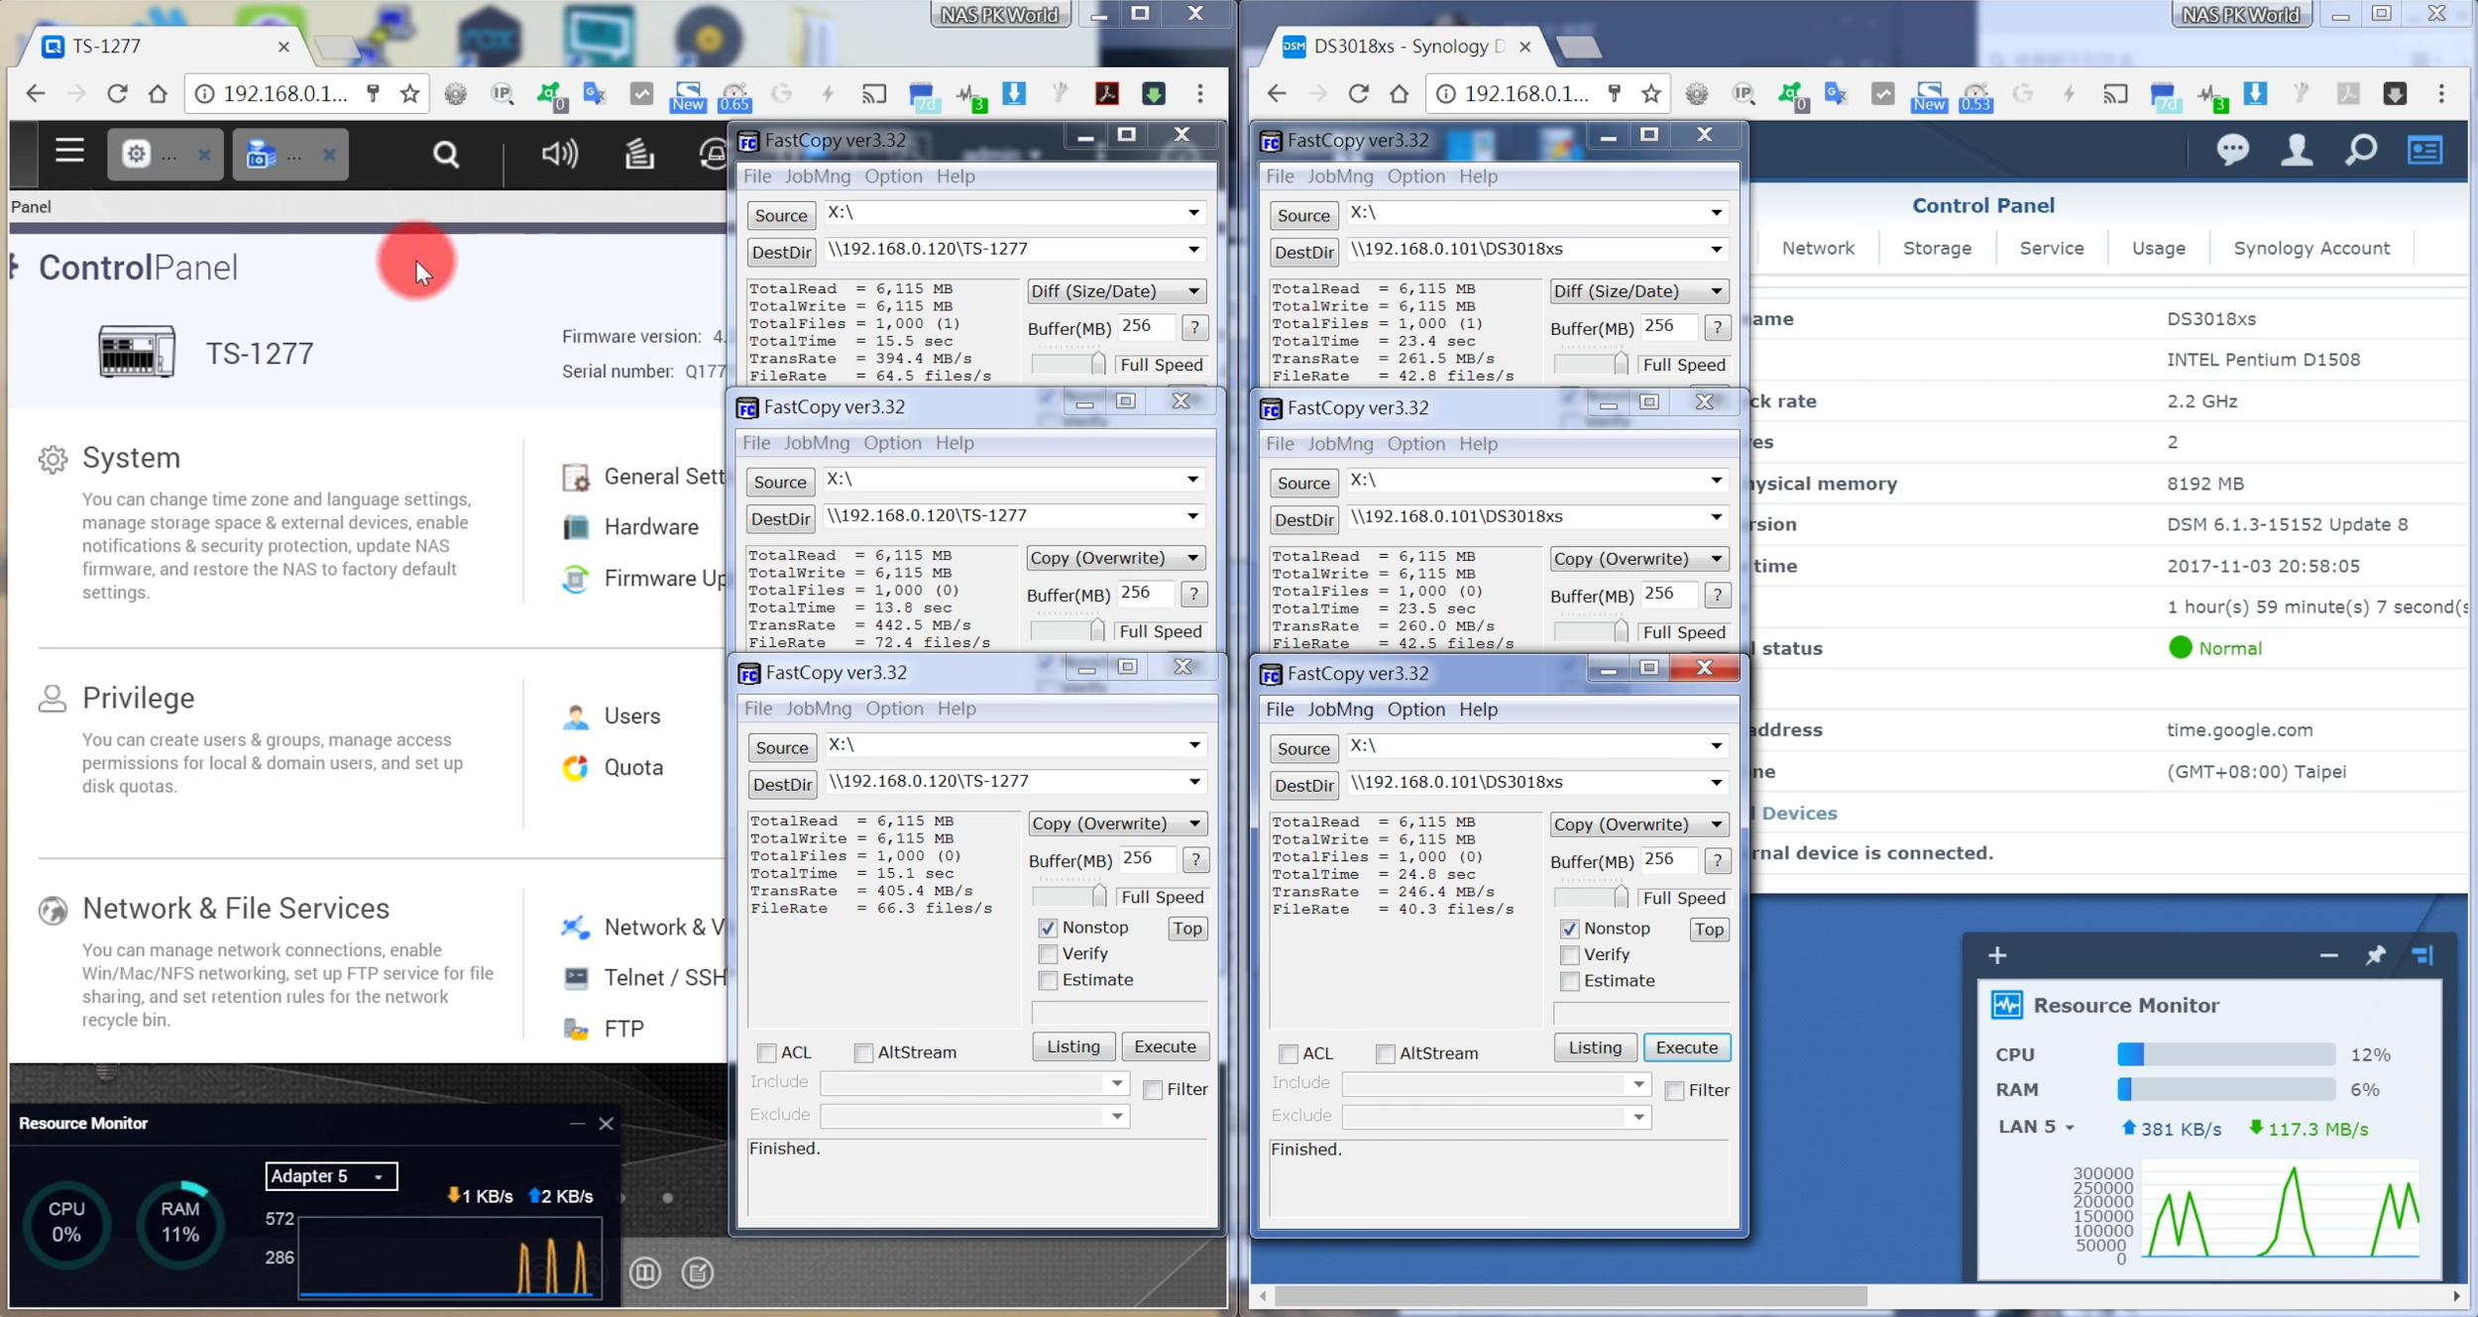
EXT4 v.s. Btrfs
效能 PK
TS-1277 (8GB, EXT4) DS3018xs (8GB, Btrfs)
10GbE, Samba, 6 x HDD
3000 個檔案複製花費時間
TS-1277
DS3018xs
44.4秒
71.7秒
快了 61.5%
TS-1277
測試來源:
NAS PK World in Youtube
https://youtu.be/IES4KEDGSc0

Slide 6
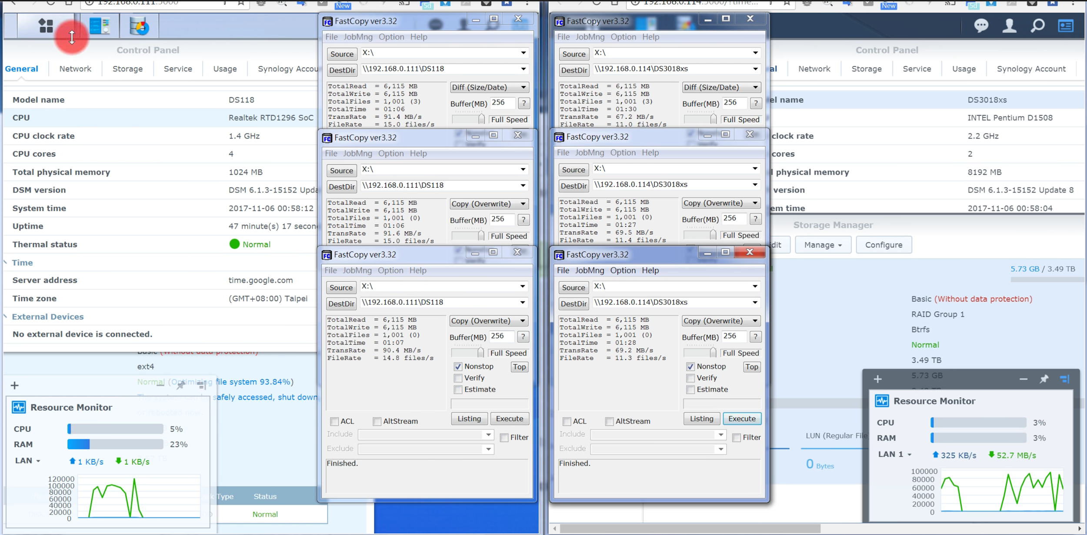
對手自家EXT4 v.s. Btrfs
效能 PK
DS118 (1GB, EXT4) DS3018xs (8GB, Btrfs)
3000 個檔案複製花費時間
DS118
DS3018xs
199秒
265秒
EXT4快了 33%
測試來源:
NAS PK World in Youtube
https://youtu.be/kHyDbu1Tm4g

Slide 7

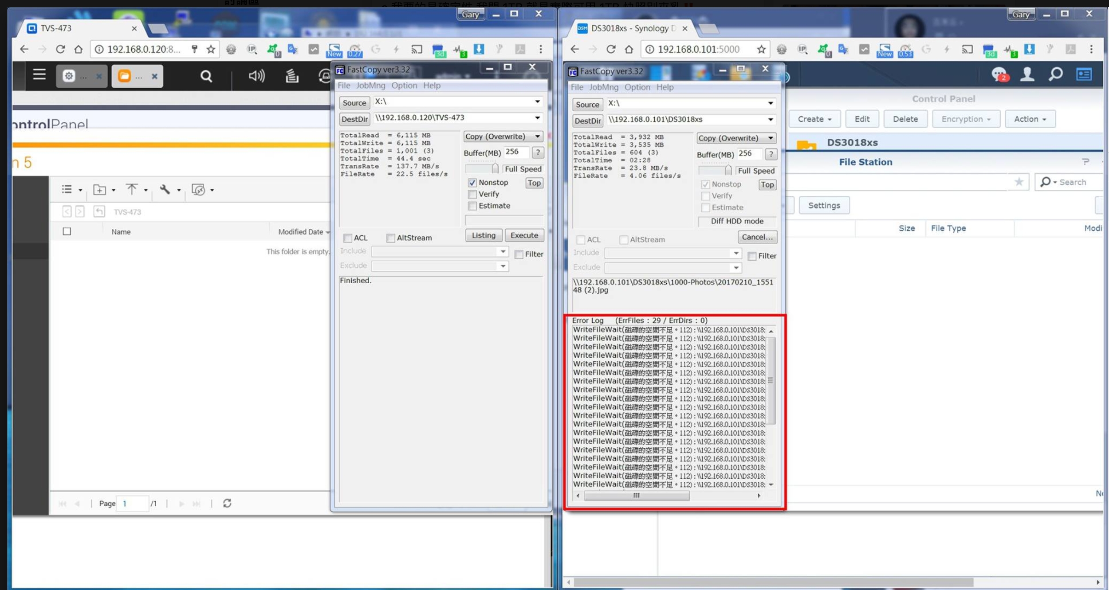


可管理與預期的快照空間
QTS：自行開發“磁碟區外”的快照保存架構
DSM：Btrfs open source 套件內建快照功能，資料/快照/LUN共用空間
QNAP 快照:
空間互不干擾
Btrfs 快照:
* 快照佔用工作空間, 無法掌握
膨脹速度
* 快照影響工作空間
檔案複製
完成
檔案複製
失敗
測試來源: https://www.facebook.com/groups/NAS.World/permalink/1784142828550586/

Slide 8
進階儲存與快照保護
重大進化 更加安全

Slide 9

您的挑戰，我們解決:
資料綁架非常棘手，如何才能獲得有效的快照保護？

Slide 10
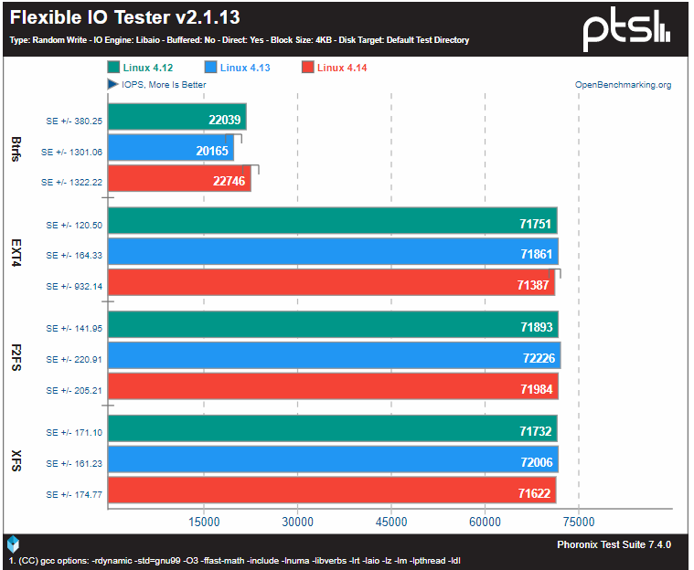
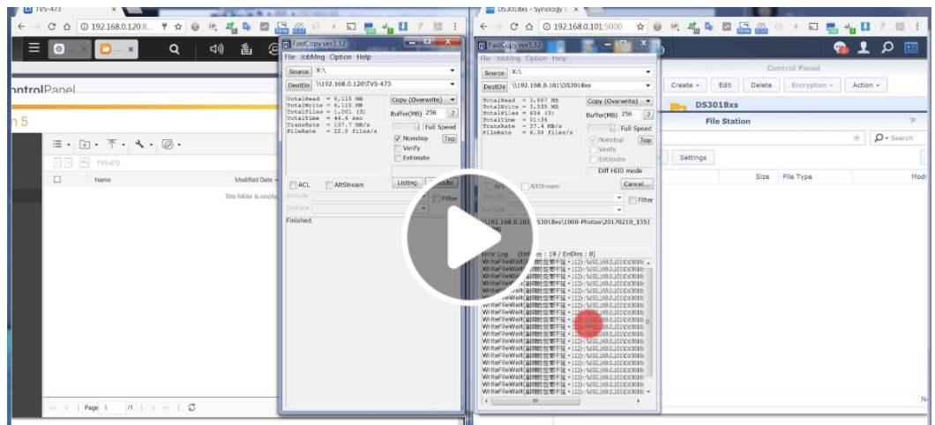
為什麼我們不選擇客製版的BTRFS
Linux Hardware Reviewer Phoronix 最新11/18報告
Btrfs總體效能依然大幅落後其他檔案系統如 EXT4
無法預期的快照空間管理
https://www.facebook.com/gate.studios/videos/10214940914857902/
https://www.phoronix.com/scan.php?page=article&item=linux414-fs-compare&num=1
Notes:
https://www.phoronix.com/scan.php?page=article&item=linux-412-fs&num=2

Slide 11
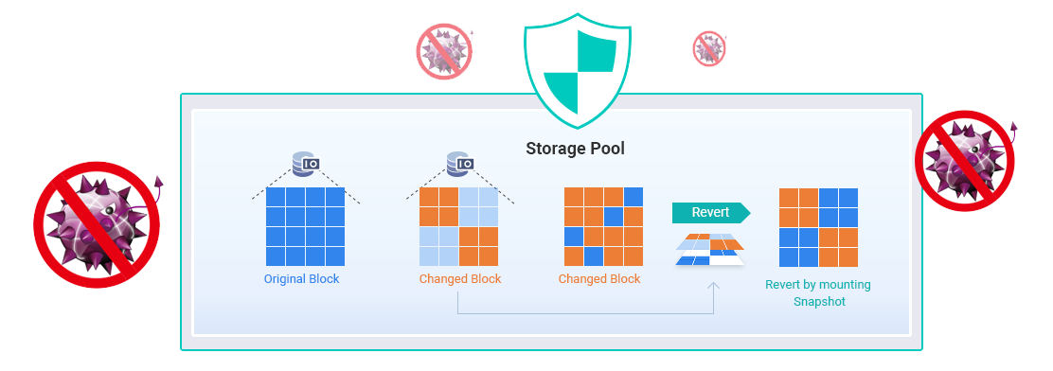
為什麼快照技術那麼重要
垃圾進、垃圾出，當檔案被勒索了，備份的檔案是無用的
不能只是"備份"檔案，還需要妥善"保護"備份
區塊層級的快照能有效避開基於檔案的綁架軟體攻擊

Slide 12
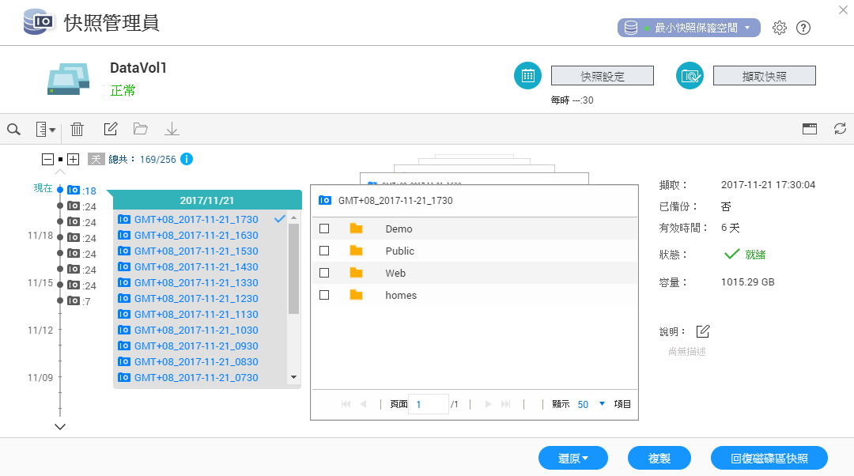

完整的快照保護方案
支援磁碟區包含檔案層級LUN快照
支援區塊層級LUN快照
提供高速的大量資料保護與還原
  磁碟區與檔案層級LUN快照
  區塊層級
  iSCSI LUN快照
Notes:
磁碟區快照圖會再換

Slide 13
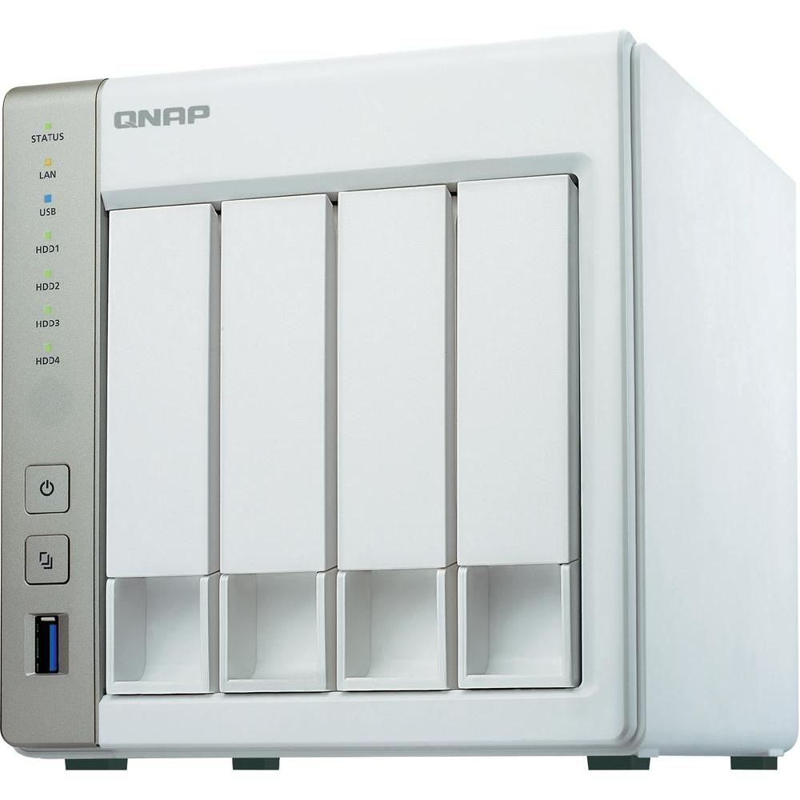
1GB 記憶體的NAS 也可以使用快照了
家用 x86 NAS 將在出廠時即可享有快照功能，保護您的資料
最大可保存快照數量將因為記憶體容量而有所不同* :
更高的
性價比
RAM Size | 整機快照數量 | 每個磁碟區與LUN快照數量
1G | 32 | 16
2G | 64 | 32
>=4G | 1024 | 256
＊TS-x51 整機快照數量為256

Slide 14
“磁碟區外”的快照保存架構
快照儲存在磁碟區 (Volume) 外的儲存池未配置空間
快照的儲存將不會影響到NAS資料儲存運作
完整磁碟區可以轉換為精簡磁碟區,
多個磁碟區時, 共用快照儲存空間可發揮極大效益
儲存池 (10TB)
磁碟區 3TB (完整)
可用
快照
磁碟區 3TB (完整)
可用
快照
磁碟區
1TB (精簡)
可用
快照
可用

Slide 15
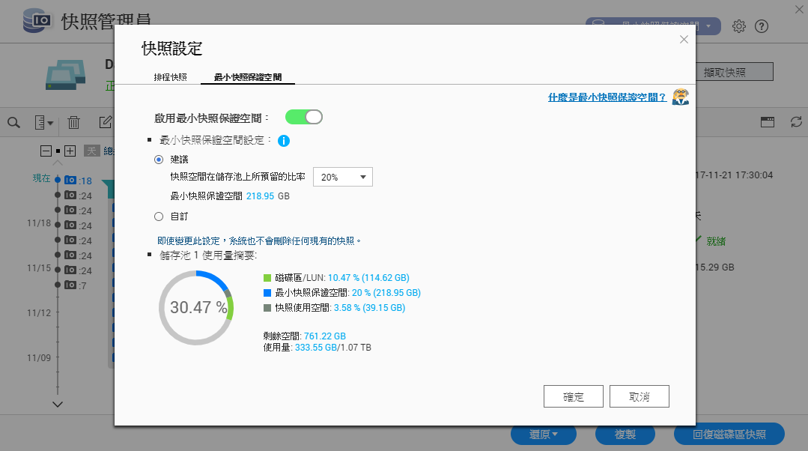
啟用最小快照保證空間
可在儲存池的未配置 (可用) 空間中建立一個存放快照位置的專屬空間，進一步防止勒索軟體持續寫入加密資料，而使得儲存空間不足

Slide 16
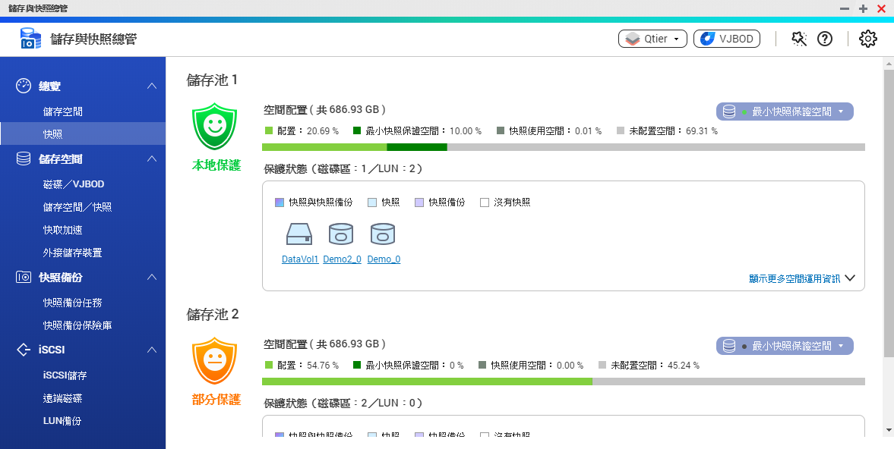
一眼即可掌握快照保護狀況與空間運用
儲存與快照管理
集中化的快照保護管理工具，掌握快照使用量
快照共用資料夾
以共用資料夾為單位的快照方案

Slide 17
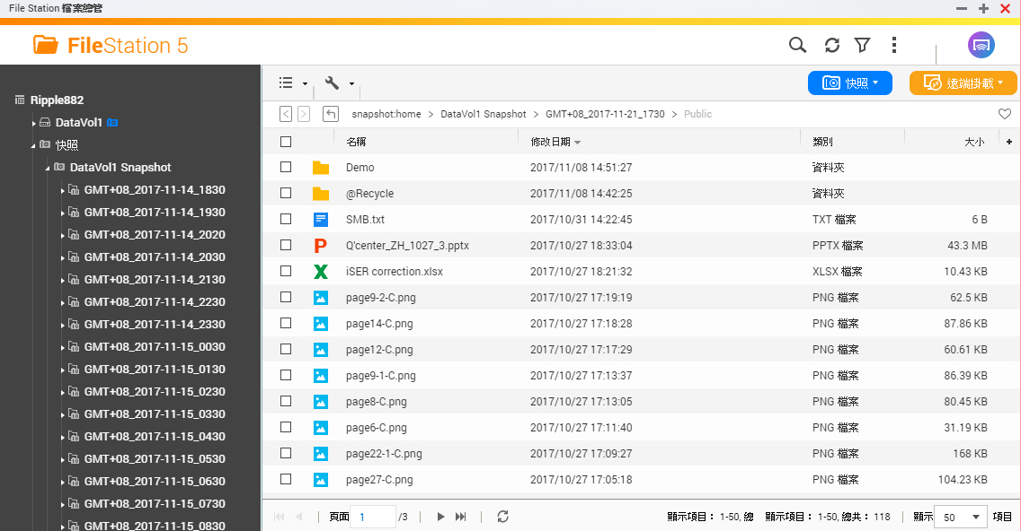
管理大量的快照輕而易舉
檔案總管
快速建立快照並任意選擇檔案來還原
Notes:
demo

Slide 18
支援遠端快照備份
快照副本
(Snapshot Replica)
快照保險庫
(Snapshot Vault)
備份快照保險庫 (Backup Snapshot Vault)
漸進式的快照備份方案
允許在遠端的備份NAS還原快照或檔案
備份快照保險庫到
其它本地的儲存池
及遠端的儲存池

Slide 19



更具彈性的快照備份計畫
快照不是備份，但是您可以善用快照來快速地將資料備份到遠端
重新定義快照備份任務，選擇不同的備份計畫來備份快照
只有修改過的資料會被傳輸，大幅節省頻寬並加快備份速度
僅備份新建立過的快照
設定多組快照備份排程
Notes:
19

Slide 20
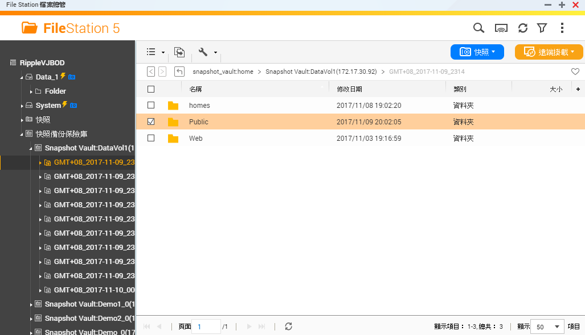
在備份端NAS直接瀏覽快照保險庫的檔案
備份到遠端NAS的快照，可以直接透過File Station瀏覽
備份的快照將同樣依時間排序，以目錄方式呈現，如同本地目錄
可以在遠端直接還原檔案或將檔案複製到其他地方

Slide 21
Demo：使用快照來使 NAS 珍貴資料
免受勒索軟體威脅

Slide 22

您的挑戰，我們解決:
昂貴的SSD，發揮效益最重要

Slide 23
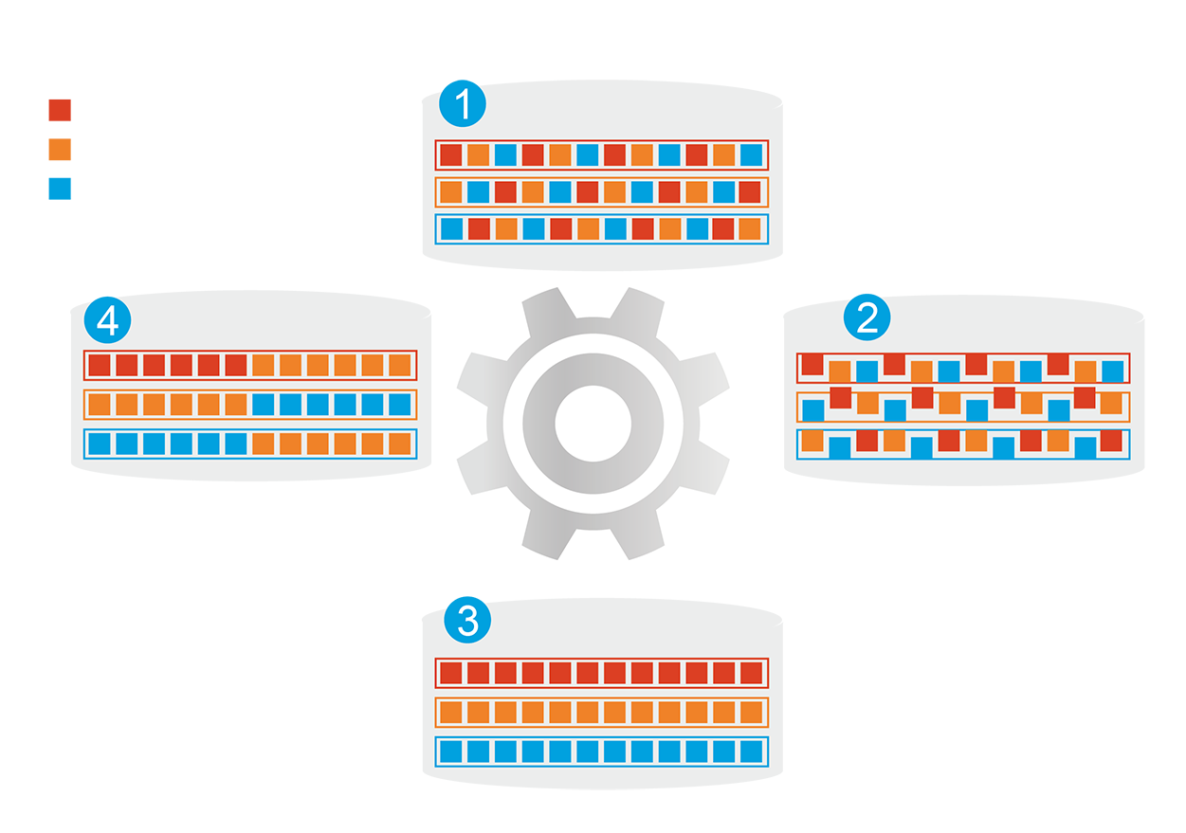
自動分層兼具高效能與大容量
自動將冷熱資料在
SSD與HDD層間移動
不因記憶體量限制
SSD加速容量
熱資料
分層前
頻繁存取資料效能未優化
暖資料
冷資料
資料存取行為改變
開始分層
Qtier
引擎
分層後
頻繁存取資料效能已優化
Notes:
23

Slide 24
Qtier 2.0™ 就是取代 SSD 快取
SSD 快取技術
應用層
快取純加速，不能當做儲存使用
僅以區塊大小篩選快取
>比較適合短期隨機加速
SSD
HDD
連續讀寫
隨機讀寫
Qtier 2.0 自動分層技術
SSD空間直接用來存放關鍵資料
結合智慧判別與資料夾分層
>從長短期全面提升儲存性價比
SSD 快取加速
Qtier 2.0 自動分層

Slide 25
Qtier 2.0 智能感知，效能更強
模擬SSD快取的保留
空間、隨機讀寫需
求隨時調整
當應用程式需要頻繁讀寫中繼資料 (metadata)，例如備份軟體時， Qtier提速效果比快取更明顯
資料
空區塊
C、D有瞬間HDD隨機讀寫
D 區塊被移入SSD保留空間
A
B
A
B
D
SSD 層
SSD 層
C
D
C
HDD 層
HDD 層
區塊 | Hit紀錄
C | 50
D | 50
區塊 | Hit紀錄
C | 50
D | 50
Notes:
25

Slide 26
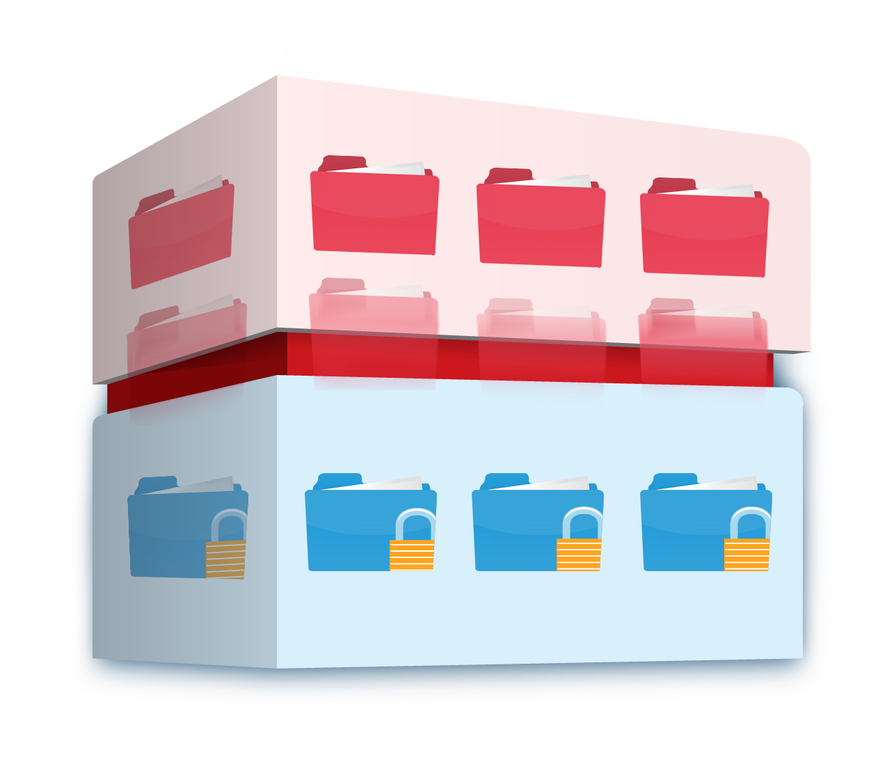
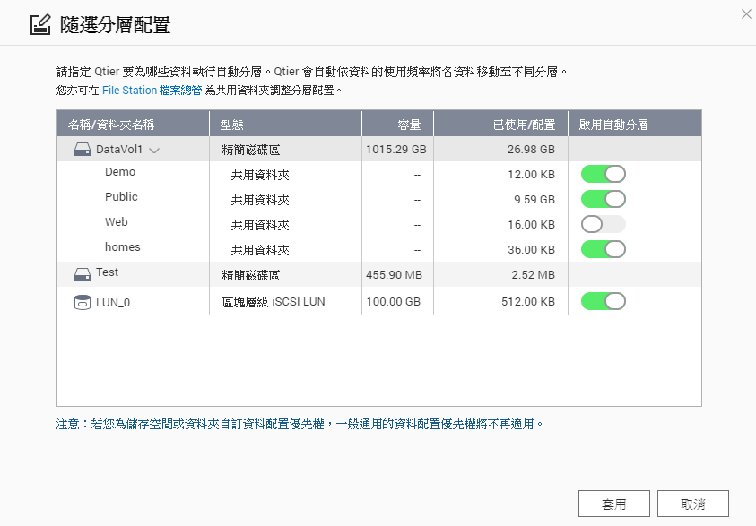
Tiering On Demand (選擇資料夾做自動分層)
SSD容量很貴，選擇關鍵應用才划算
針對個別共用資料夾或LUN啟用Qtier
熱資料 &
即時IO需求
冷資料 &
停用Qtier資料
冷資料與停用Qtier資料
Notes:
26
演示SSD快取、關閉Qtier和開啟Qtier間針對連續檔案傳檔的效能差異。

Slide 27
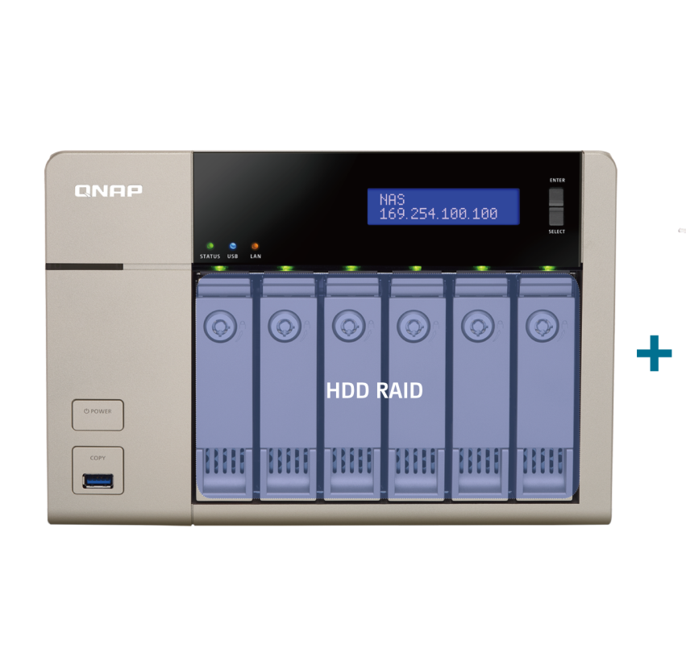
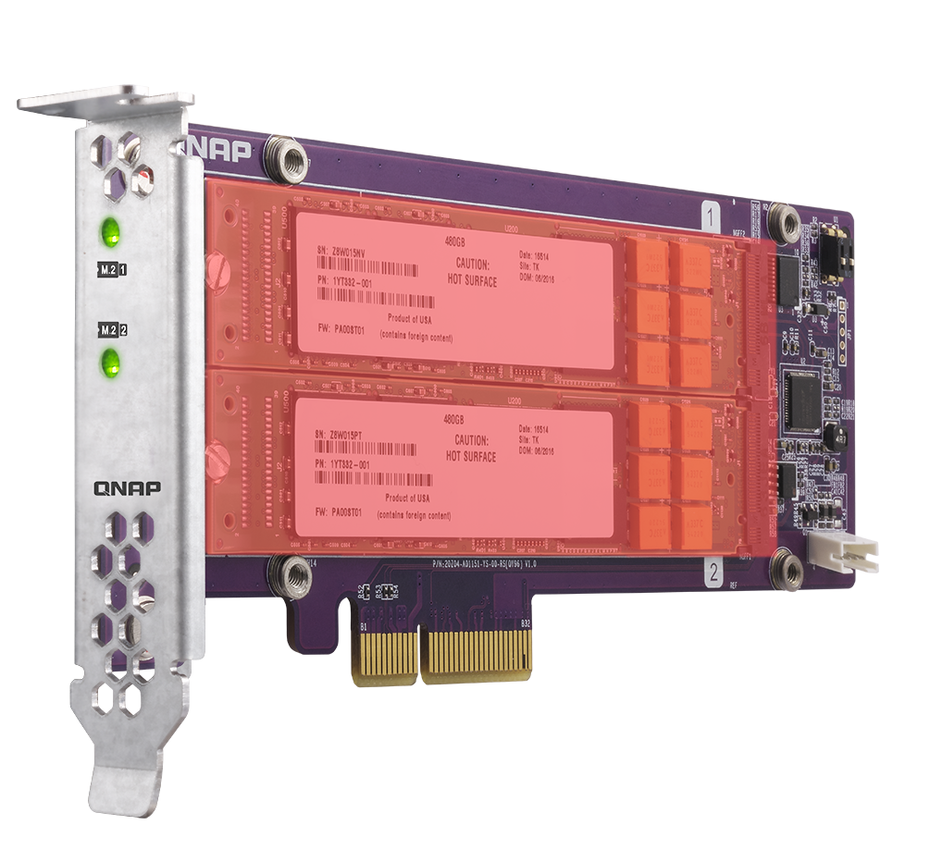
可不停機直接升級至 Qtier 儲存池
透過空槽位、擴充裝置或是QM2擴充卡增加SSD或HDD升級Qtier
支援更多型號： TDS-x89U, TES-x85/x85U (QTS), TS-x85, TVS-x82/x82U, TVS-x80/x80U, TS-x80/x80U, TVS-x79U, TS-x79U, SS-x79U, TS-x77, TVS-x73, TS-x73/x73U, TVS-x71/x71U, TVS-x70, TS-x70/x70U, TVS-x63, TS-x63/x63U, TS-x53A, TS-x53B/x53BU, TS-x53pro
QM2 SSD RAID
Notes:
27
流程圖 > 移除 Cache > 升級Qtier Pool

Slide 28
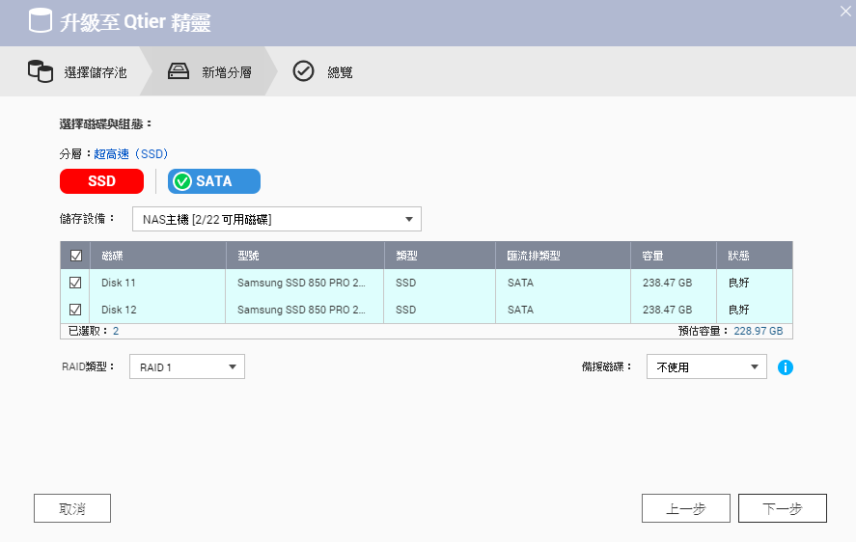
將SSD快取轉換成Qtier以立即提升效益
１
２
Step
Step
以線上即時方式
停止SSD快取服務
  確認欲加入建立
  Qtier的SSD數量
３
Step
使用升級精靈升級為Qtier儲存池
Notes:
28
演示如何移除快取後直接升級至Qtier儲存池。

Slide 29
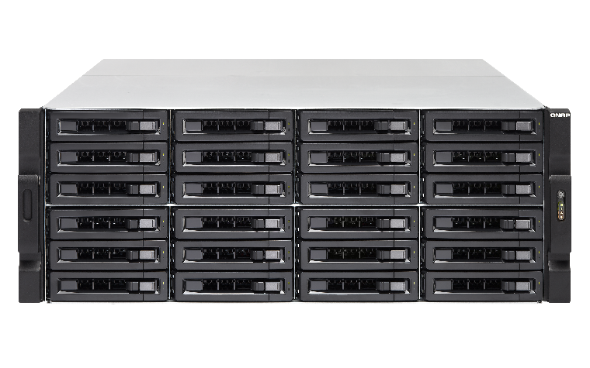
有效發揮SSD高速儲存效能
TVS-EC2480U-SAS-RP
12 SSD 的 RAID 10 與 12 HDD 的 RAID 6
5 個 VM 的 IOmeter 標準 4K 讀寫測試
採用 Mellanox's 40GbE iSER 解決方案
40 GbE iSER
180,000 IOPS
+ 40TB 空間
<1 ms
反應延遲
SDD 高速效能
SATA HDD大容量
Notes:
29
CPU: i7
RAM: 32G
SSD read cache

Slide 30
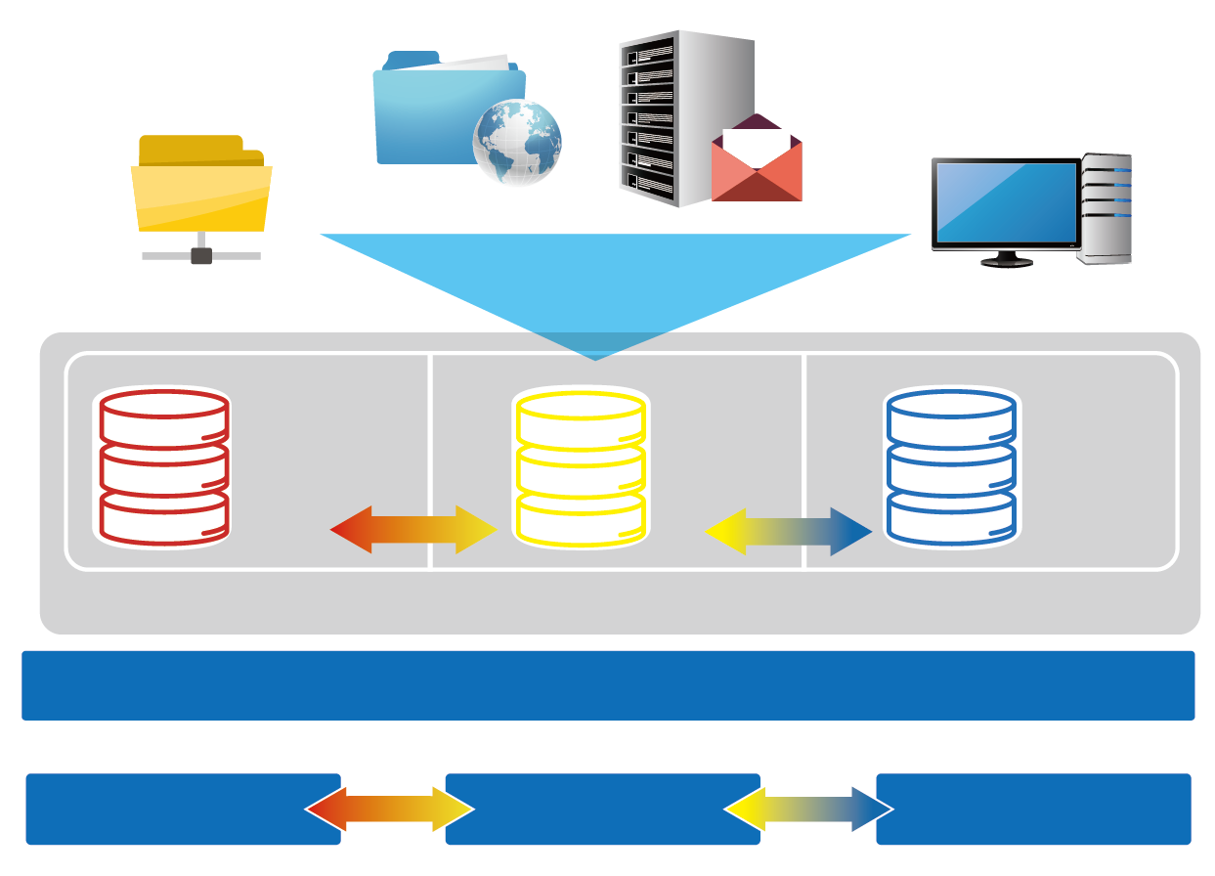
QNAP 領先的混合儲存技術
網站伺服器
電郵伺服器
技術優勢
檔案伺服器
VDI 建立
可使用SSD空間
支援高速連續和隨機讀寫需求
資料分層、應用分層
PCIE NVMe,
M.2, SSD RAID
SAS HDD
RAID
NL、SATA HDD RAID
適用情境
自動分層
檔案、網站、郵件服務
虛擬桌面與資料庫應用
儲存池

本機
擴充裝置1
擴充裝置2
Notes:
30

Slide 31

Storage & Snapshot
您的挑戰，我們解決:
超過8顆磁碟 RAID 5 不適用
QTS 4.3.4
Ripple
PM

Slide 32


RAID 保護隨儲存容量上升而減少
依照網站ServeTheHome RAID計算器計算
一個 RIAD 5 群組在5年內損壞的機會
要如何
兼顧容量
和保護？
磁碟數目 | 磁碟容量 | 資料遺失風險
4 | 4TB | 0.1%
4 | 8TB | 0.2%
8 | 4TB | 1%
8 | 8TB | 2.2%
12 | 4TB | 4.1%
12 | 8TB | 6.5%
https://www.servethehome.com/raid-calculator/， conservative estimate assuming bit error chance is 10^(-15), 150MB/sec rebuild speed
Notes:
32
4~8~12
4TB 8TB

Slide 33
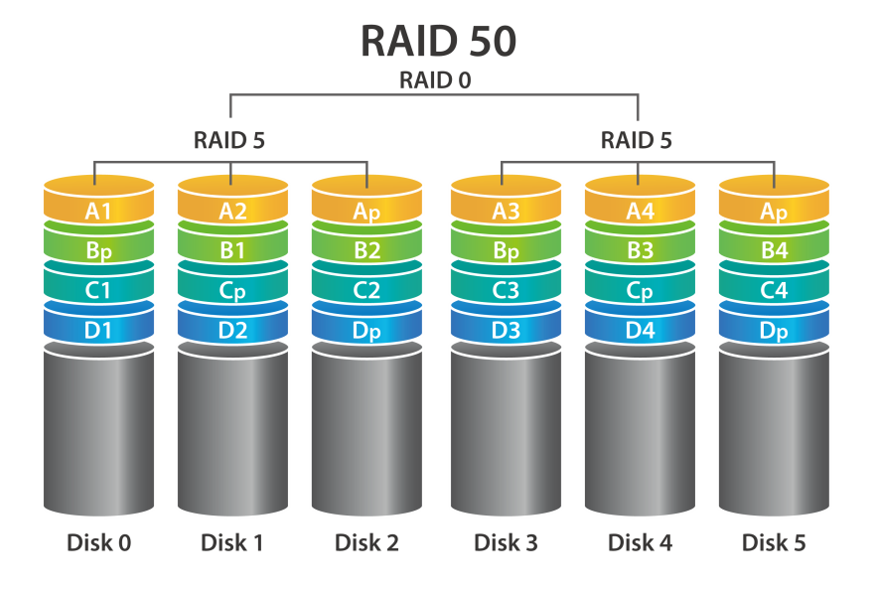
RAID 50 & 60 強化資料保護
以較低的空間損失換取絕佳 RAID 保護
RAID 類型 | 磁碟數目 | 磁碟損壞保護 | 容量 | 資料遺失風險
RAID 5 | 12 | 1 | 66TB | 6.15%
QNAP RAID 50 | 12 | 2 或更多 | 60TB | 0.6%
RAID 10 | 12 | 6 | 36TB | 0.2%
磁碟實際容錯能力須視 RAID 50/60 子陣列數量而定。
Notes:
33

Slide 34
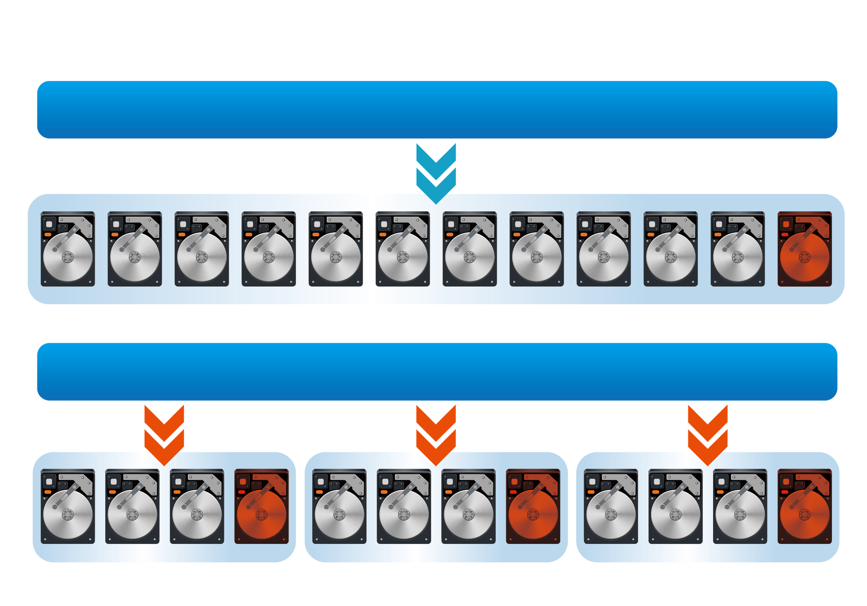
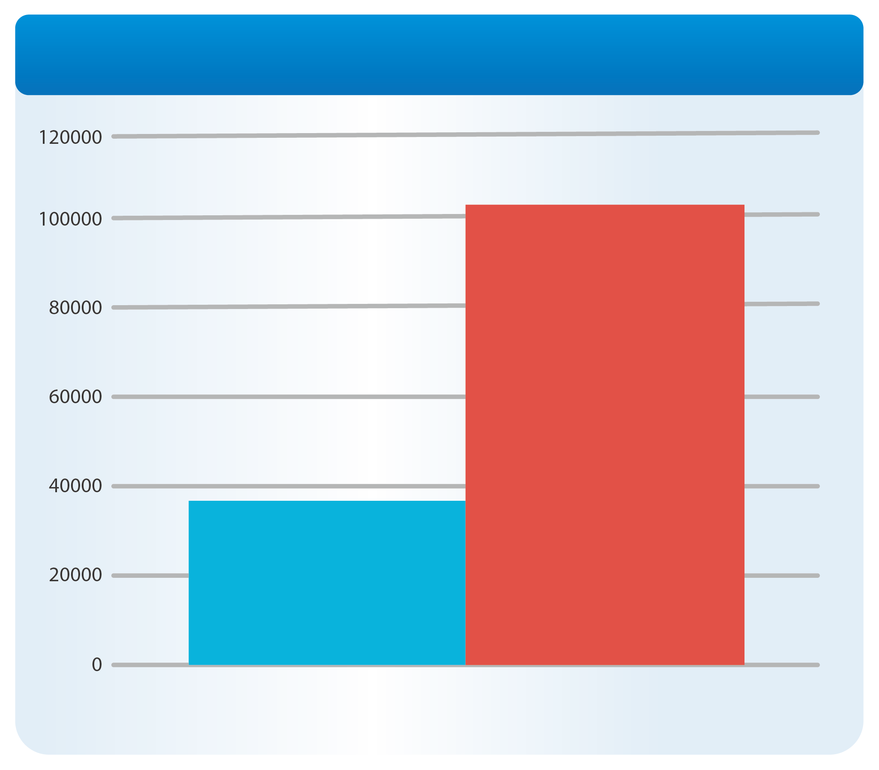
RAID 50 & 60 提升SSD隨機寫入效能
多組RAID同位檢查資料同時計算，讓隨機寫入效能快速提升
RAID 50 ( 3組子群組的 SSD 磁碟) 與單一 SSD RAID 5 比較
提升
RAID 5 儲存池
隨機寫入效能
300%
RAID 50
(3 個子群組)
RAID 50 儲存池
單一 RAID 5
4K 隨機寫入效能
Notes:
34

Slide 35
QNAP RAID 組態間的選擇
RAID 組態 | RAID 5 | RAID 6 | RAID 10 | RAID 50 | RAID 60
磁碟數量要求 | 至少 3 | 至少 4 | 至少 4 | 至少 6 | 至少 8
磁碟損壞保護 | 1 | 2 | 一半的磁碟 | 2~5 | 4~10
寫入效能 | ★★ | ★ | ★★★★ | ★★★ | ★★★
容量 | ★★★★ | ★★★ | ★ | ★★★ | ★★
應用情境 | 備份儲存 | 通用檔案 儲存伺服器 | 虛擬應用佈建或 資料庫應用 | 高頻率備份 | 虛擬應用與 線上編輯作業
Notes:
35

Slide 36
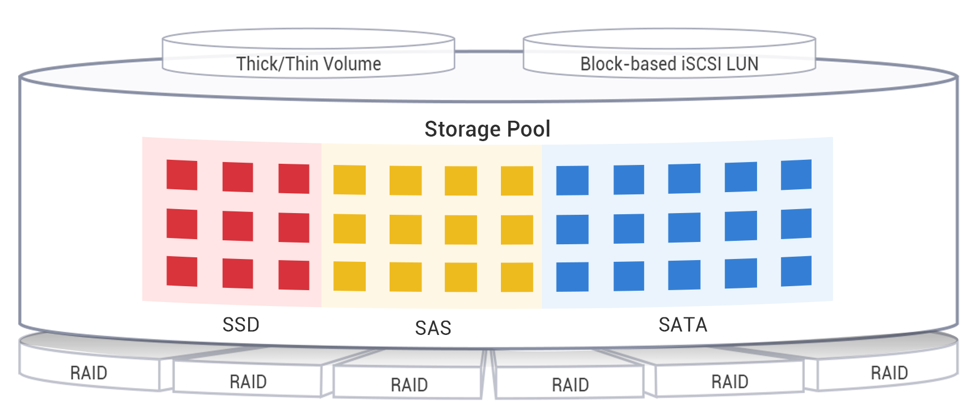
Qtier 也可以搭配 RAID 50/60
HDD RAID 50 = 高保護的備份伺服器
HDD RAID 60 + 唯讀 SSD 快取= 高保護的檔案伺服器
SSD RAID 50 + HDD RAID 60 = 兼具高效能與保護的虛擬儲存伺服器
Notes:
36

Slide 37
Demo : 以 RAID 50/60
搭配Qtier 建立儲存空間

Slide 38

您的挑戰，我們解決:
iSCSI VJBOD 虛擬擴充櫃
性價比最高的儲存空間擴充術
PM

Slide 39
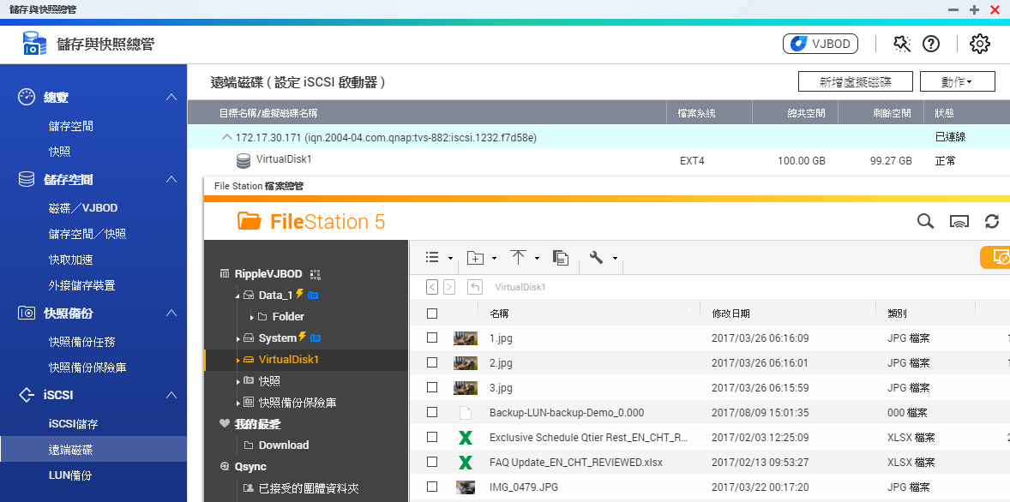
支援 iSCSI 目標端&啟動器-雙模式
一般儲存設備廠商均支援iSCSI 目標端的功能設計
QNAP NAS還特別設計支援
iSCSI 啟動器並有下列兩種模式
１
    掛載儲存空間遠端iSCSI target 磁碟
    掛載QNAP iSCSI NAS專屬虛擬擴充櫃 (VJBOD)
2

Slide 40
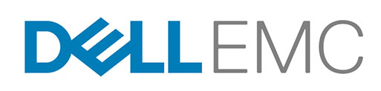




使用 iSCSI 啟動器掛載各家儲存設備
iSCSI 啟動器與目標端為產業標準協定：
QNAP iSCSI 啟動器相容 EMC、NetApp、Synology、QSAN
等廠商 iSCSI 目標端 可以直接掛載不需特殊修改軟體
活用閒置的儲存設備空間、同時享受QNAP NAS智慧化功能
商標為各公司所有。
Notes:
貼LOGO

Slide 41
區塊層級 vs 檔案層級 iSCSI LUN
iSCSI 檔案層級 LUN
在檔案系統中配置空間
iSCSI 區塊層級
LUN在儲存池中配置空間
  支援VAAI精簡配置、微軟ODX等
  直覺的操作並可分配空間
  避免額外的處理及檔案系統干擾
多種應用程式
共用
資料夾
檔案層級iSCSI LUN
乾淨
環境
彼此干擾嚴重
磁碟區 Volume
區塊層級 iSCSI LUN
儲存池

Slide 42
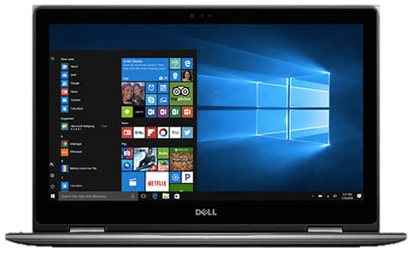

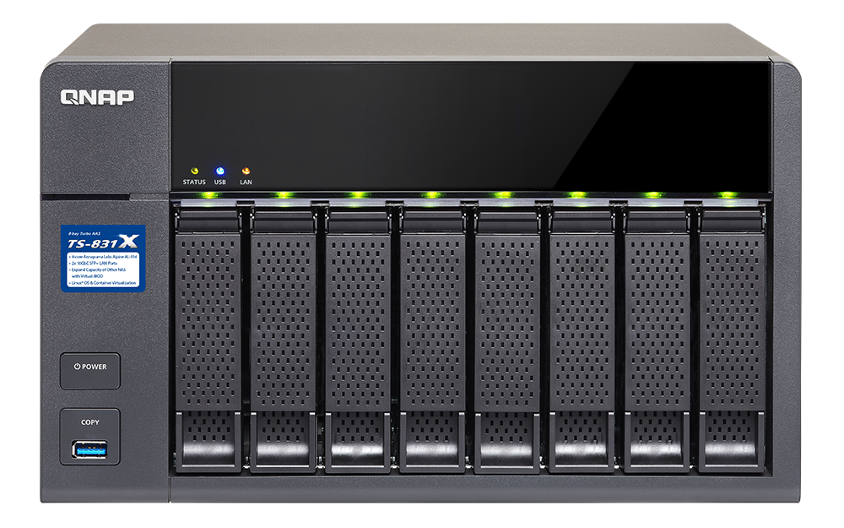
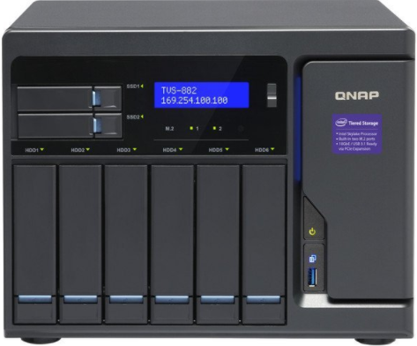


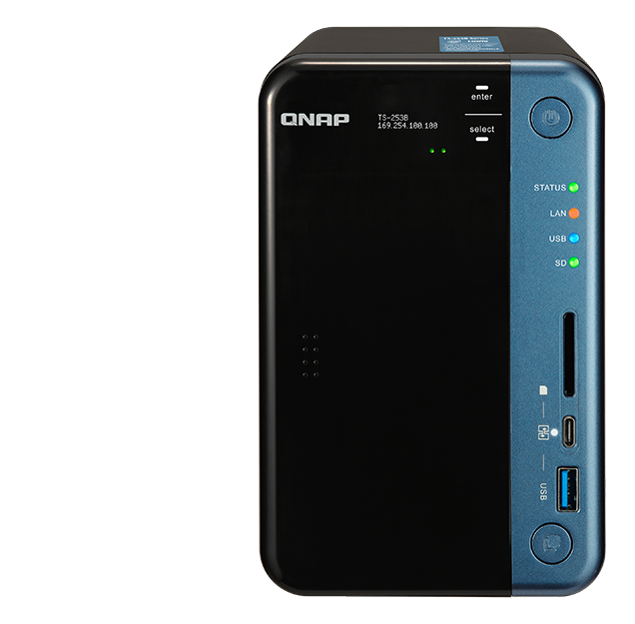
iSCSI VJBOD 取代 JBOD
使用 VJBOD 功能直接建立遠端LUN並掛載成為本機磁碟
建立儲存池、擷取快照、使用媒體櫃、用Qsirch智慧搜尋等，發揮NAS儲存空間
Container Station
iSCSI LUN
2 x 10G SFP+
TS-831X
虛擬儲存池 1
RAID
乙太網路，彈性連線
虛擬儲存池 2
Notes:
42
NAS > eSATA < JBOD > LUN backup > to other NAS

Slide 43
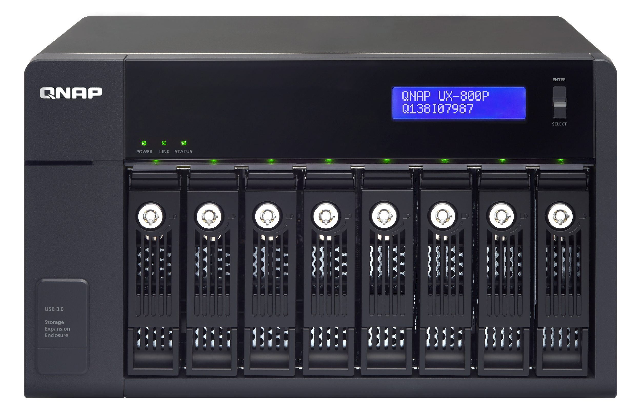
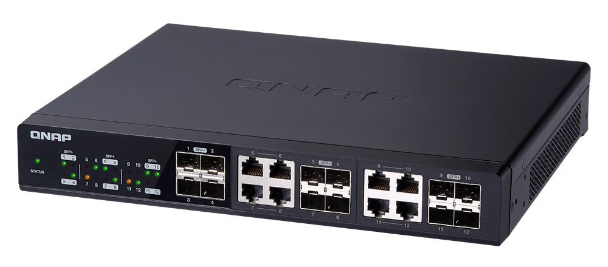
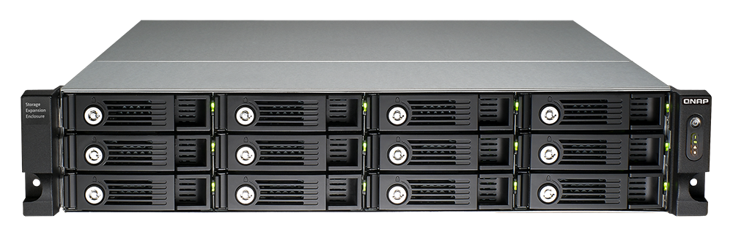
輕鬆建構超大容量儲存空間
同時使用8台NAS作為VJBOD虛擬磁碟
一台8槽位NAS搭配
4個UX-800P最高300TB
再增加 VJBOD:
突破 1 PB total 原始可用空間
總共超過 1 PB
USB 3.0
JBOD 8TB x 8 x 6 = 384TB
iSCSI
8TB x 8=64TB
8TB x 12 x 8 = 768TB
Notes:
43

Slide 44
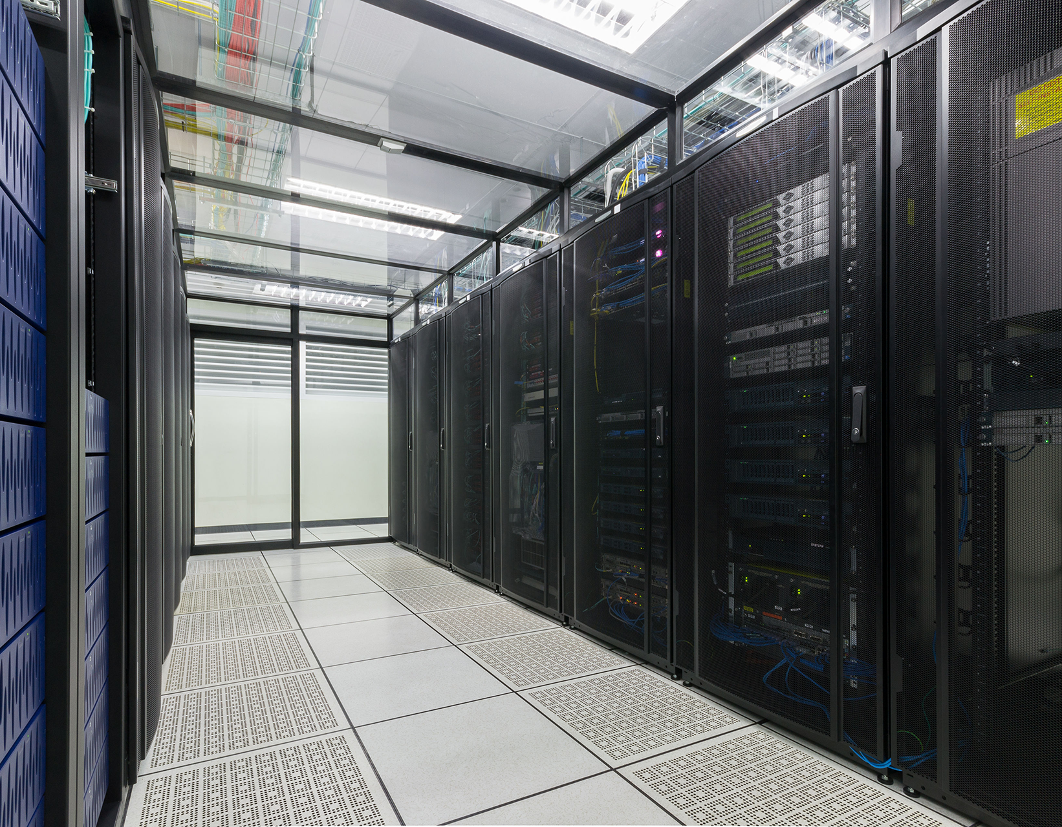
Hybrid Backup Sync
完善的資料備份及備援解決方案
實現 10GbE 的高效能備份體驗
Notes:
http://172.17.31.247:8080/cgi-bin/
TS-1635 with snapshot

Slide 45




單一入口實現資料的備份及備援
Hybrid Backup Sync
混合型備份與同步中心
備份
還原
同步

Slide 46

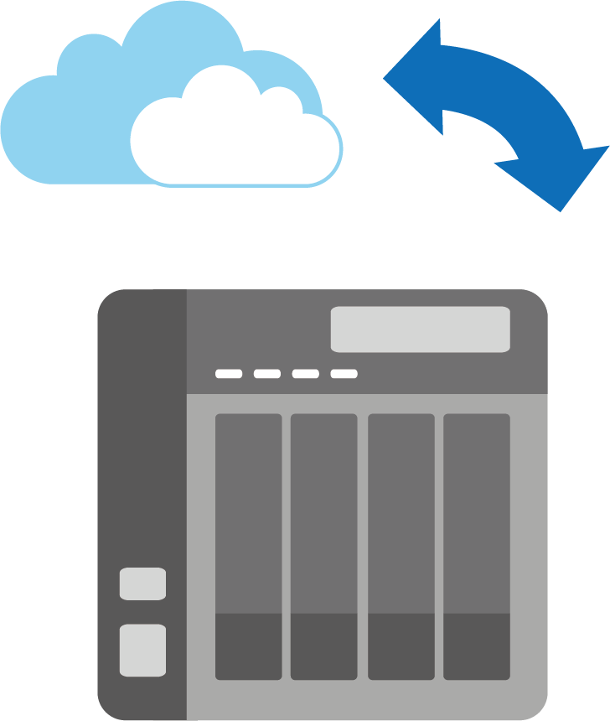









備份 – 混合雲整合方案
雲端
本地端
異地端

Slide 47

備份 – 三大要素完成聰明備份
資料
減量
多版本
備份
資料
安全

Slide 48

多重版本備份
簡單版本備份
智慧型版本備份
NOW
JAN.
APR.
SEP.
DEC.

Slide 49
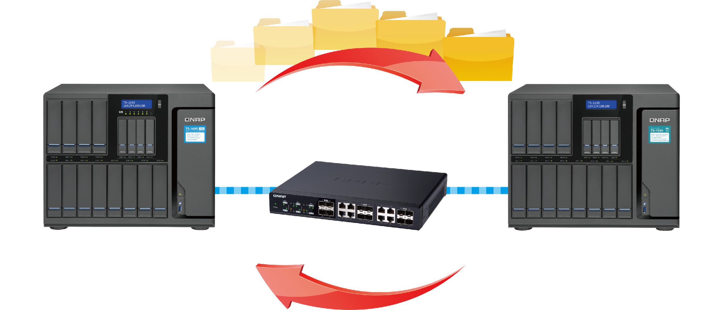
10GbE 企業級災難復原解決方案
經濟實惠的企業級災難復原解決方案
高效的資料備份
及時的災難復原
妥善保存機密
及敏感性資料
備份
災難復原

Slide 50
Demo: 10GbE 的高效能備份體驗

Slide 51
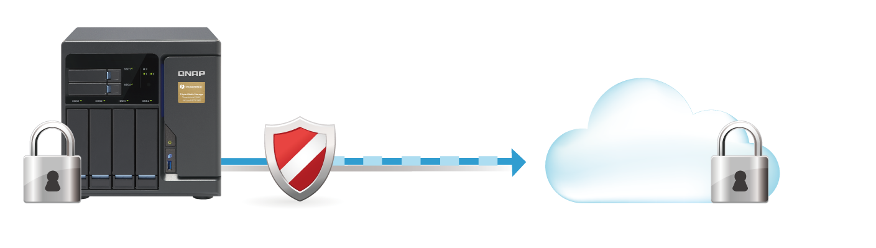
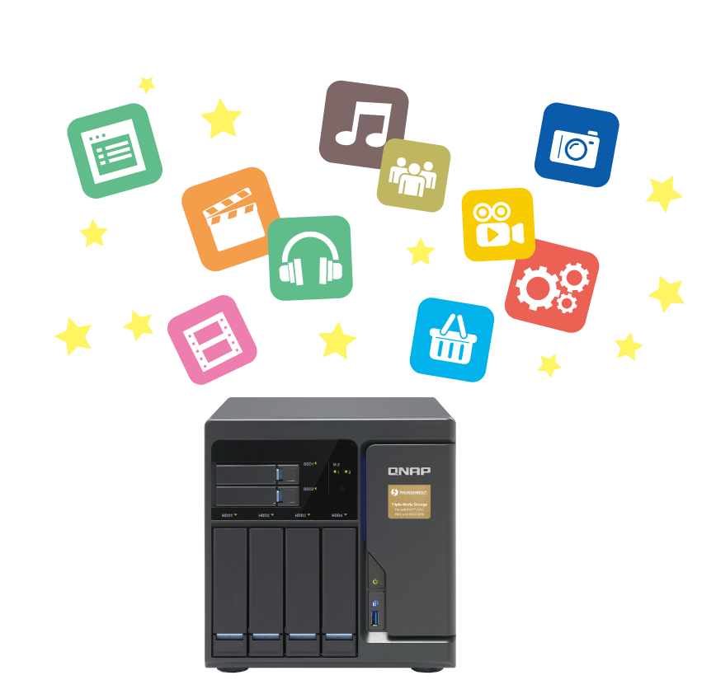
雲端安全及資料減量
連線加密 (HTTPS)
伺服器端加密
客戶端加密
客戶端加密
連線加密 (HTTPS)
伺服器端加密
01
檔案過濾器 : 檔案大小/時間/類型
02
檔案壓縮
03
稀疏檔案偵測

Slide 52

同步 – 即時隨地資料存取
單向同步
主動式同步
雙向同步
雲端
異地端
本地端

Slide 53



彈性設定讓您靈活運用雲端服務
鏡像
複製
移動

Slide 54




完整的資料保護方案
本地端
異地端
雲端
台北
RTRR
(本地到遠端的備份 / 同步)
高雄
備份 / 同步
360km
Mac Time Machine
NetBak Replicator
外接裝置
JBOD

Slide 55
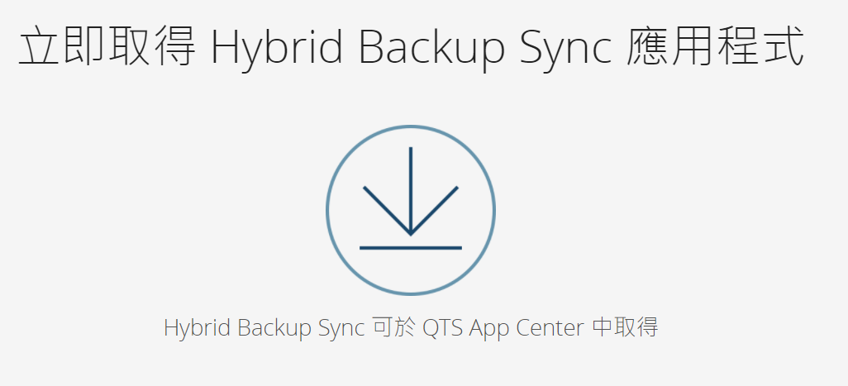
獲得更多資訊
https://www.qnap.com/solution/hybrid-backup-sync/zh-tw/

Slide 56

File Station
檔案管理 一次到位
儲存、數位化、檢索、歸檔，一次搞定
Notes:
檔案管理 一次到位>>手機掛載>>Linus

Slide 57

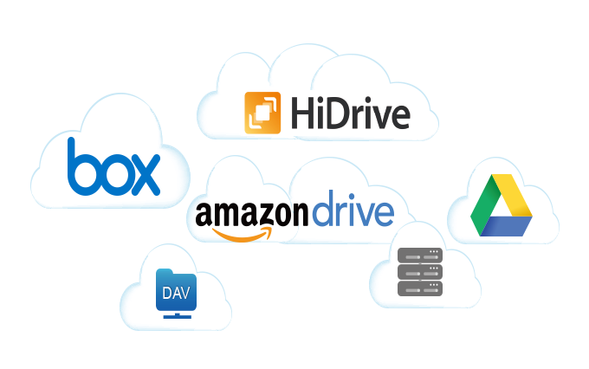

辦公室工作者的煩惱
?
分類
管理
?
?
?
?
?
搜尋
?

Slide 58





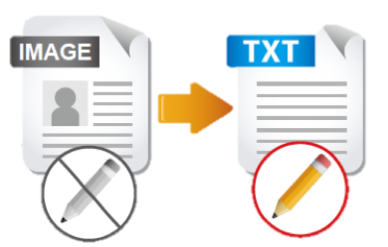





儲存、檢索、數位化、歸檔，一次搞定
File Station
OCR Converter
Qsirch
Qfiling
儲存與備份
檔案數位化
全文檢索
智能歸檔
啟用OCR，Qsirch也能搜尋圖片內文

Slide 59






如何同時管理多個空間與裝置 ?
狀況一
10:00~12:00 例行公事
Notes:
狀況一：該如何同時管理多個空間與裝置?

Slide 60

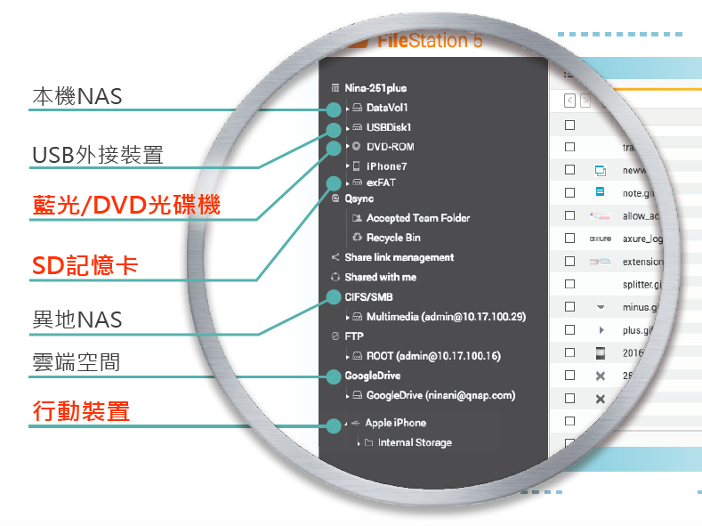
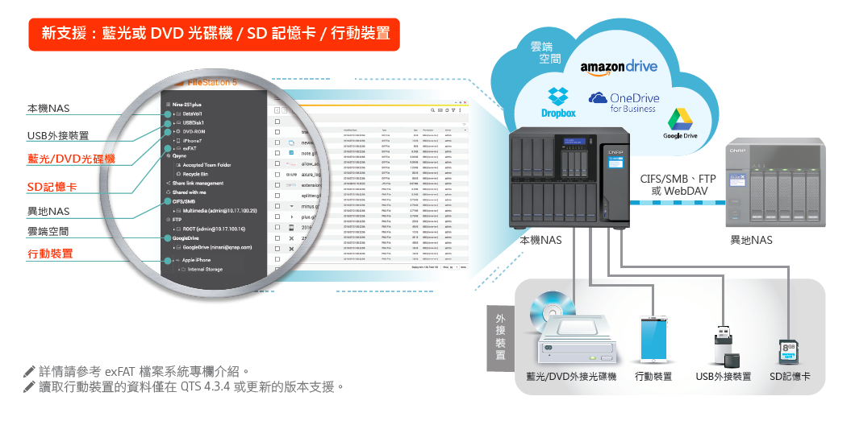
File Station 所有檔案 一覽無遺
8 種雲端掛載服務
SD記憶卡
遠端NAS連線
新支援
4種外接裝置
一個介面 輕鬆讀取

Slide 61








File Station 所有檔案 一覽無遺
QNAP File Station
友牌 File Station
雲端掛載服務
藍光光碟機
外接行動裝置
SD記憶卡、USB外接裝置
SD記憶卡、USB外接裝置
外接裝置

Slide 62





重要檔案遺失該怎麼辦？
狀況二

14:00 重要會議
13:30 預演

Slide 63

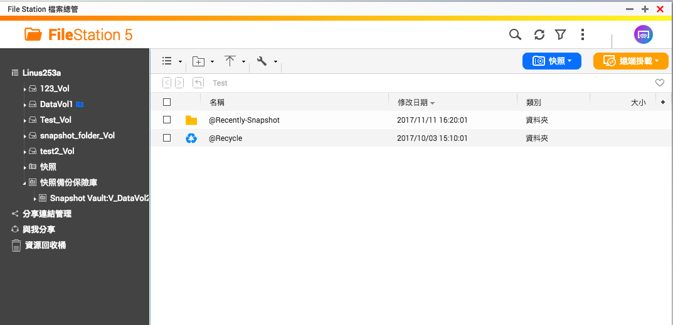

一鍵快照 輕鬆復原

Slide 64
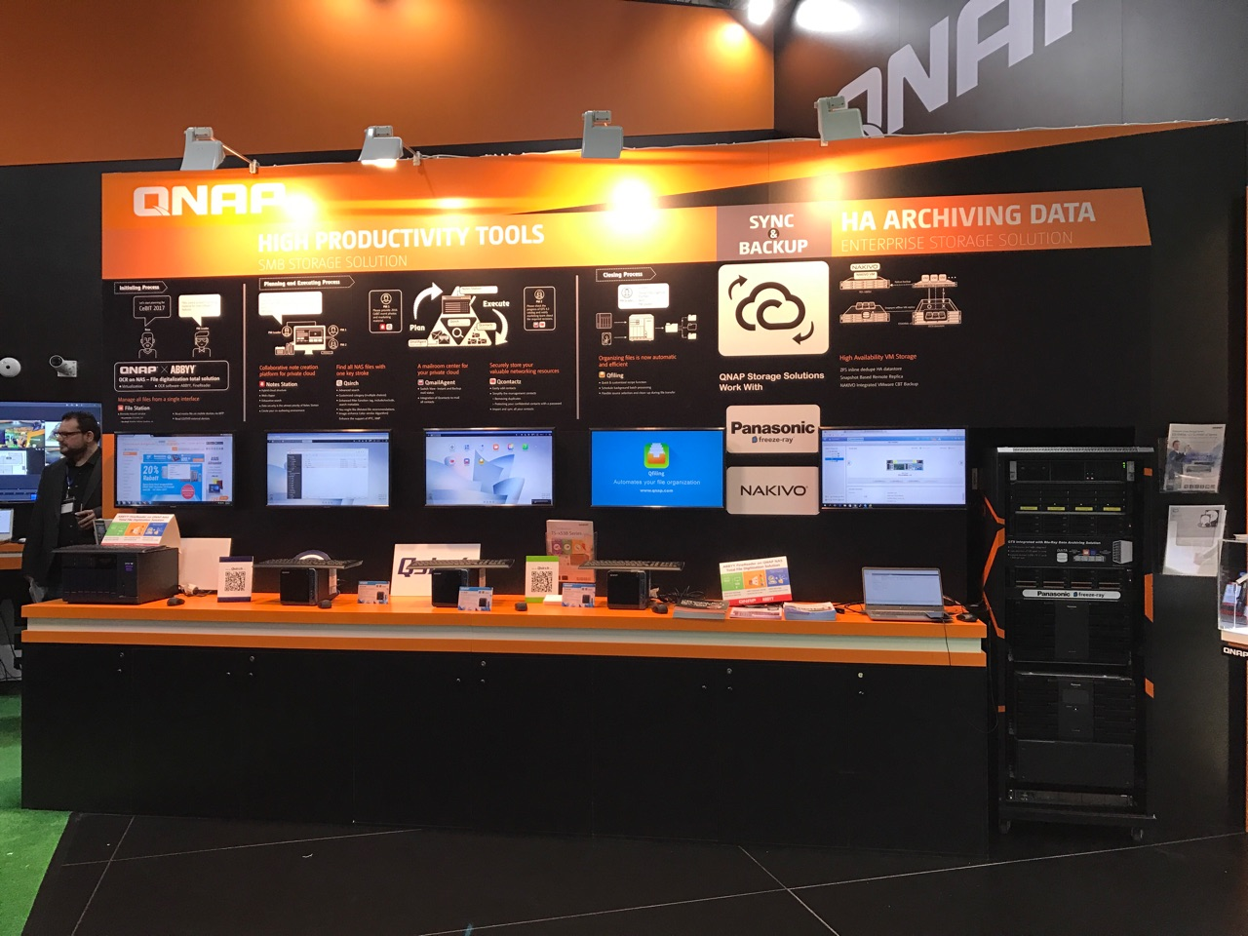



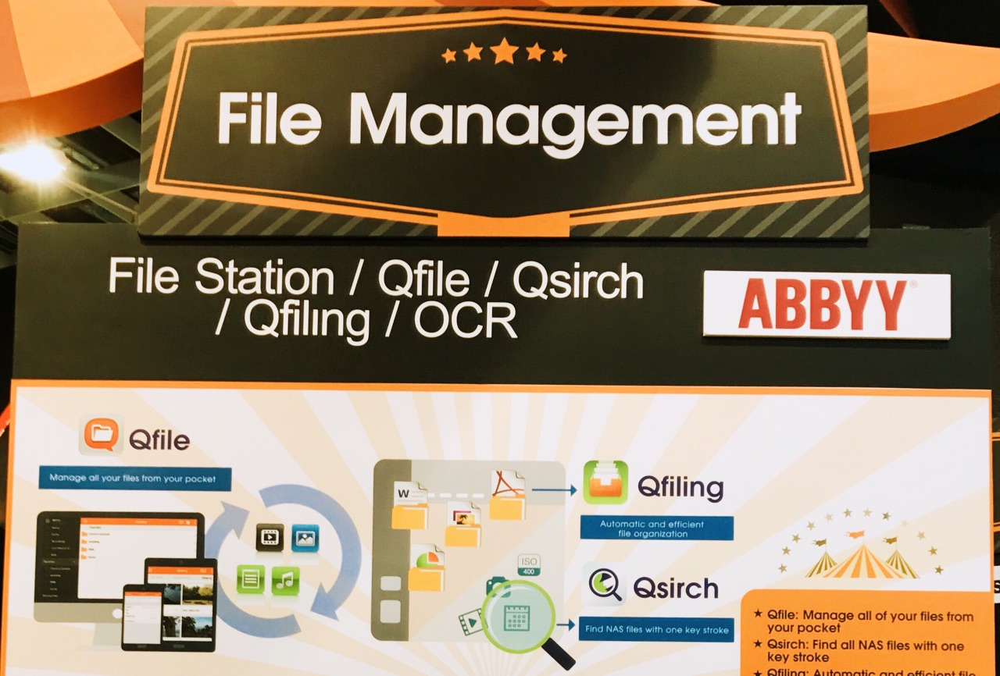
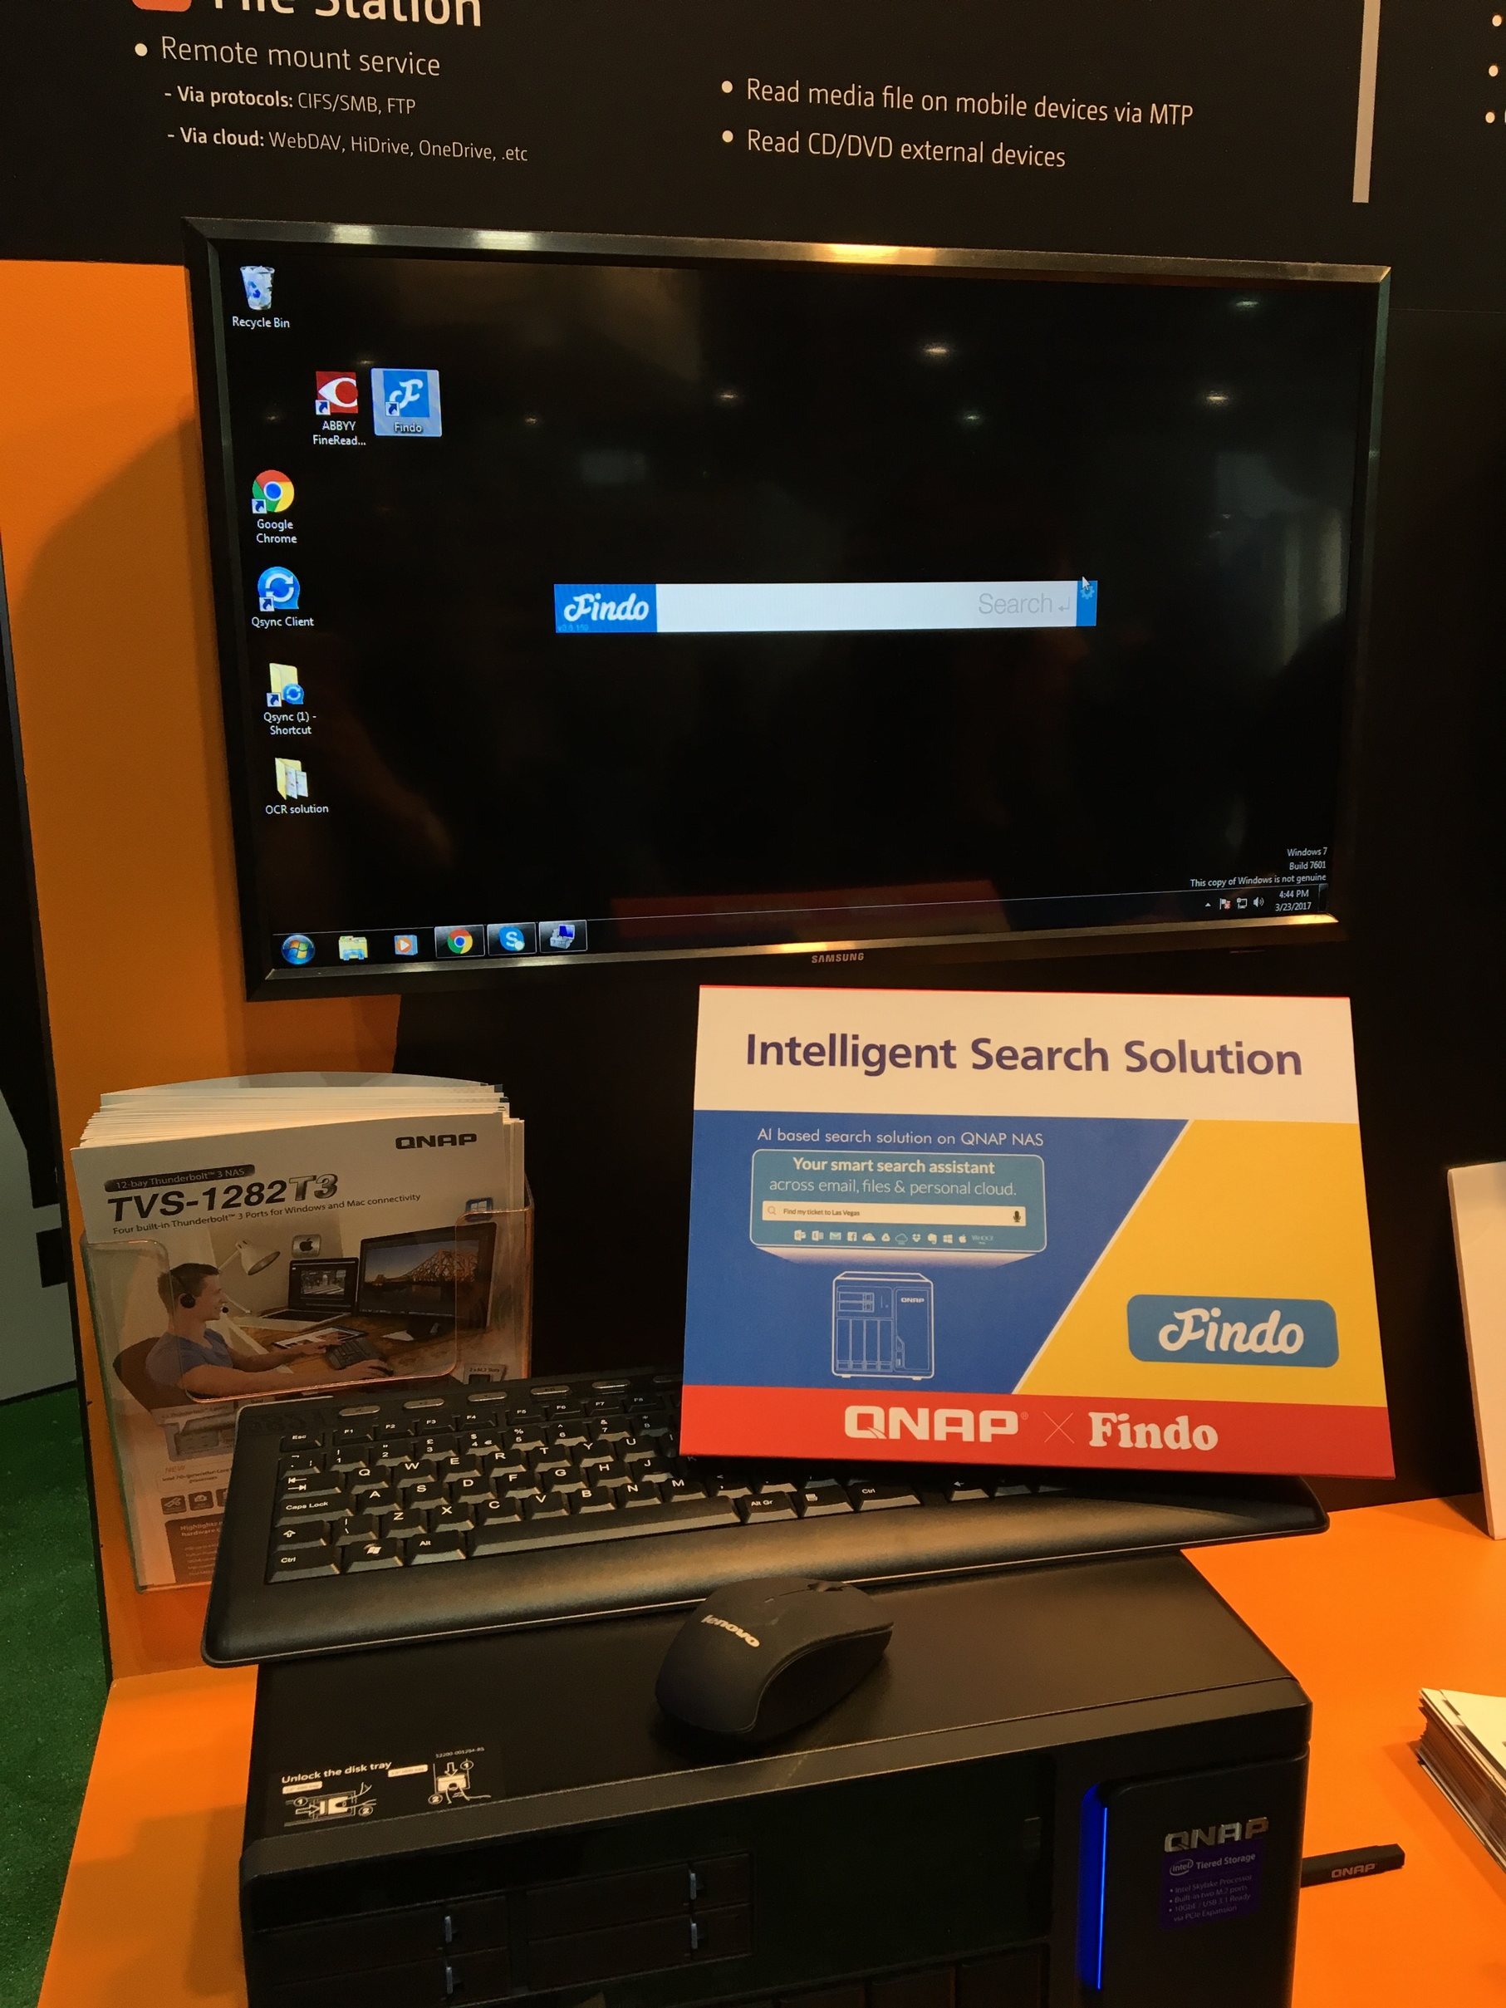
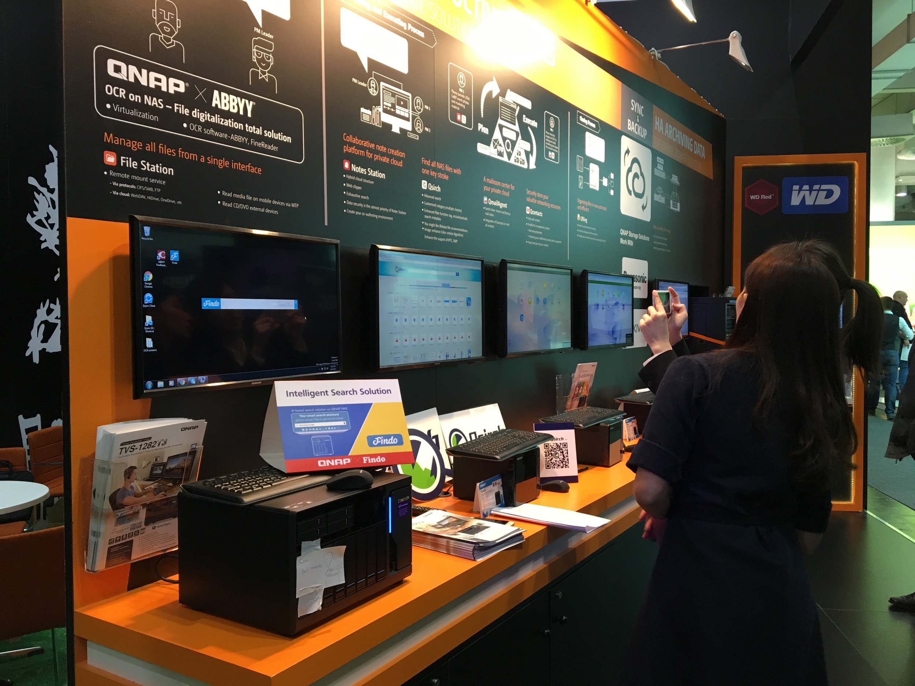

如何有效率地整理資料
狀況三
16:00 參加展覽
Notes:
料？

Slide 65
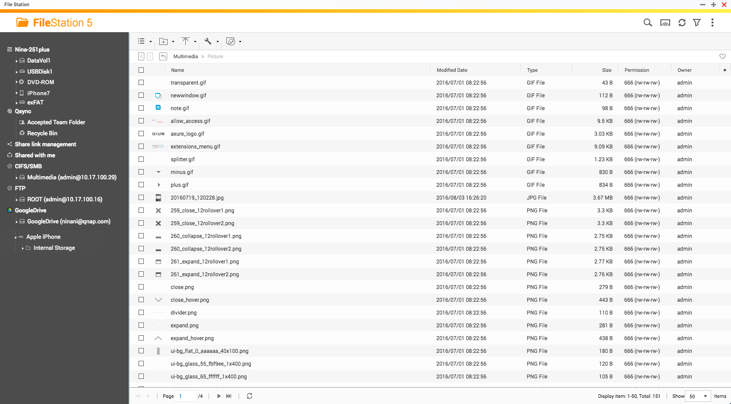
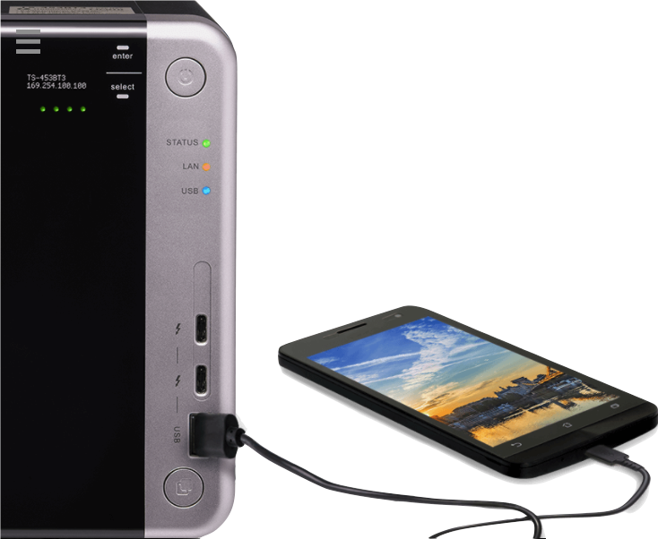

NAS 也能直接存取手機檔案

Slide 66








OCR 檔案輕鬆數位化
擷取圖片中的文字
可搜尋的文件格式
可搜尋
可編輯
輕鬆歸檔
Notes:
OCR >>Linus

Slide 67



OCR 檔案輕鬆數位化
轉換可編輯檔案格式
搭配Text Editor
Notes:
註：因OCR目前中文辨識度較不高，示意圖維持英文圖檔，PM口頭說明中英支援辨識。
OCR Converter 適用於安裝 2GB 以上記憶體的所有 x86 及 ARM 機種 (不含TAS 系列)，使用 4GB 可達最佳效能。
支援語系: 英文、繁中、簡中、德文(1.0 版本將支援更多語系)
建議您使用 TS-x51、TS-x53、TS-x53B、TS-x63、TS-x70、TS-x71、TS-x73、TS-x80、TS-x82、TS-EC 系列機種，並搭配 QTS 4.3.4 或更新版本。

Slide 68
Demo

Slide 69




搜尋、歸檔的小幫手

Slide 70












QNAP 翻倍你的工作效率
Qfiling
File Station
分類
管理
搜尋
Text Editor
Qsirch
OCR Converter

Slide 71

支援獨立顯示卡
應用擴充，效能再提升

Slide 72


獨立顯示卡與QTS作業系統完美整合
圖形處理優勢
應用擴充
轉檔效能
支援虛擬機應用

Slide 73




客製化指派顯示卡資源
GPGPU 硬體資源分配
HD Station
虛擬機工作站
(Virtualization Station)
威力導演, Adobe After Effects, Photoshop….
Linux Station
多媒體轉檔加速
File Station, Video Station, Photo Station

Slide 74




透過獨立顯示卡上的 HDMI 埠輸出
TS-X77
TDS-16489U
TS-1685
即可透過獨立顯示卡上的 HDMI 埠
輸出 HD Station 與 Linux Station

Slide 75



HW 分配流程
可於﹝控制台﹞→﹝系統﹞→﹝硬體設定﹞→﹝顯示卡﹞看到偵測到的顯示卡
顯卡資源分配彼此互斥！
顯卡資源分配
若欲分配給HD Station/ Linux Station 使用
需於App Center中安裝NVIDIA GPU Driver

Slide 76


HD Station
HybridDesk Station (HD Station)
透過 HDMI/DP 外接顯示器來使用多重桌面

Slide 77

HD Station 架構

Slide 78
豐富的套件
管理 QTS
瀏覽器
通訊及文件工具
多媒體應用
QTS 套件捷徑
QTS
File Station HD
Photo Station HD
Video Station HD
Music Station HD
Surveillance Station
QVR Pro Client
瀏覽器
Chrome
Firefox
通訊套件
Skype
文件工具
LibreOffice
影音套件
HD Player
OceanKTV
YouTube
Clementine
DeaDBeaf
Plex Home Theater
Spotify
TuneIn Radio

Slide 79



QNAP NAS 與家庭娛樂系統
高效能的儲存系統
頂級音質家庭劇院系統
高畫質電視
QNAP NAS 結合家庭娛樂系統
為您帶來無與倫比的影音體驗

Slide 80

轉檔效率大車拚 QNAP vs S牌
 | TS-1277 (NVIDIA GTX 960) | TS-453B (Intel J3455) | DS918+ (Intel J3455)
轉檔花費時間 | 34秒 | 54秒 | 51秒
轉檔後畫質 | 佳 | 佳 | 差
轉檔時間大幅縮短
並保留原影片品質
* 測試影片：H.264/ 1分47秒

Slide 81


Linux Station
完整的開源 Linux 平台整合服務

Slide 82



重點特色
QTS 和 Linux
雙平台服務
外接顯卡
資源應用
多媒體應用
全方位享受

Slide 83
重點特色
QTS 和 Linux
雙平台服務
外接顯卡
資源應用
多媒體應用
全方位享受

Slide 84


QTS 與 Linux 系統的資源與應用雙享受
同時使用 QTS 與 Linux 雙系統如同桌機
不透過連線直接取用 NAS 資源，資料大小和應用速度不是問題
輕鬆在 Ubuntu App Center 享有豐富及多元的應用程式
透過 Linux 平台自由開發應用程式，並將相關媒介資料統一儲存於私有雲空間
快速、方便、又安全呦!!

Slide 85
主題特色
QTS 和 Linux
雙平台服務
外接顯卡
資源應用
多媒體應用
全方位享受

Slide 86



利用外接顯示卡資源讓應用更快速!
在〔控制台〕> 〔系統〕> 〔硬體設定〕>〔顯示卡〕介面將顯示卡資源分配給 Linux Station
利用外接顯卡資源讓多媒體播放、硬體加速、多功能開發應用更加順暢快速!
顯卡應用需搭配 Linux Station v1.5 或以上版本。

Slide 87
主題特色
QTS 和 Linux
雙平台服務
外接顯卡
資源應用
多媒體應用
全方位享受

Slide 88

享有多種多媒體應用
立即使用 Google Chrome 和 YouTube 瀏覽器，QTS 捷徑和 NAS 資料庫，KODI ，以及 Software Center 中的多種多媒體應用。
QNAP 遙控器RM-IR002 以及 RM-IR004 輕鬆操作 KODI 。

Slide 89
影音轉檔效率大提升
轉檔時間可比原先時間縮短60%~90% (視機種和顯卡效能而定)
x77+NVIDIA GeForce GTX 1060 | x77 AMD Ryzen | x82 Intel i3 CPU
10秒 | 3分17秒 | 4分35秒
* 測試影片：H.264/4K/ 3分20秒
透過獨立顯示卡強大的圖形運算能力，將可挹注更多動能來提升 QTS 系統進行影音轉檔的效率

Slide 90

虛擬機工作站
GPU 硬體加速提升虛擬機圖形運算效能

Slide 91

在 NAS 運行虛擬機
虛擬機支援安裝多種作業系統 Windows, Linux, UNIX
整合儲存與運算，輕鬆佈建伺服器
搭配外接顯示卡，加速圖形運算，應用更多元
虛擬機
應用程式
應用程式
應用程式
檔案系統
檔案系統
檔案系統
伺服器
伺服器
伺服器
客體作業系統
客體作業系統
客體作業系統
虛擬機工作站
虛擬機工作站
QTS
硬體
QNAP NAS

Slide 92





連結 GPU，簡單三步驟
１
２
Step
Step
安裝
Guest Tool
連接外接顯示卡
３
Step
安裝顯示卡驅動程式

Slide 93





GPU 提升圖形處理能力
支援 OpenGL,DirectX 應用
透過外接顯示卡執行硬體加速，有效降低 CPU 使用率。
虛擬機
應用程式
客體作業系統
虛擬機工作站
GPU
Pass-through
KVM/ VFIO
21%
68%
外接顯示卡
測試於 QNAP 實驗室，數據會因實際環境而有所不同。
NAS：TS-1277 Ryzen 1700
QTS 4.3.4, Seagate ST4000VN0001
nVIDIA GeForce GTX 1060 6GB
GPU 連接
GPU 連接

Slide 94









HDMI 輸出，直接瀏覽網頁
網頁遠端操作
HDMI 本地輸出
網頁瀏覽器、
遠端連線軟體
接上鍵盤、滑鼠直接使用

Slide 95



QVHelper
影音小幫手
Notes:
媒體平臺 >>VLC playback>> Claire

Slide 96


過去...在NAS上播放影音檔案
!
!
佔用太多NAS效能
影音播放卡卡

Slide 97


過去...在NAS上播放影音檔案
影片格式無法支援
影片格式不支援，導致無法觀看影片
OH NO!這樣不就無法看這部影片了嗎!?

Slide 98



QVHelper影音小幫手
QVHelper 是一款客戶端應用工具，讓使用者可將 NAS 中的影音檔案串流至 VLC 播放器上播放，輕鬆享受絕佳視聽饗宴。
* 需搭配Video Station 5.1.3 或以上版本
* 需搭配Photo Station 5.6.0或以上版本
* File Station 需QTS 4.3.4版本
VLC 播放器

Slide 99


Qboost 一鍵加速
提升 NAS 系統效能
Notes:
加速功能 >>Qboost>>Claire

Slide 100


浪費
你還在
寶貴的時間嗎?
三不五時系統的嚴重卡頓，
大幅降低工作效率
Notes:
(放搜尋系統卡頓的訊息)

Slide 101



Qboost
一鍵加速
一鍵清理
分時管理

Slide 102




Qboost
清理快取記憶體
清理置換記憶體
一鍵加速
閒置記憶體
閒置記憶體
96%
67%
一鍵加速
加速中……

Slide 103


Qboost
刪除冗餘的系統檔案
清空資源回收桶
一鍵清理
垃圾檔案
檔案清理設定
﹝一鍵清理﹞會刪除下列檔案：
冗餘的系統檔案
資源回收桶檔案
注意：檔案會被永久刪除。
一鍵清理

Slide 104

當安裝的應用程式過多、占用大量記憶體，一鍵加速也無法有效釋放快取記憶體怎麼辦？

Slide 105


Qboost
對各應用程式排定啟用/停用時程
更有效的系統資源分配
分時管理
手動排程 OceanKTV
平日沒時間使用OceanKTV，僅在假日時才有空歡唱
雖未使用但還是佔記憶體空間

Slide 106

實機操作Qboost
一鍵加速 一鍵清理 分時管理

Slide 107

三大解決方案
一鍵清理
清理垃圾檔案回收儲存空間
一鍵加速
釋放記憶體
提升運行速度
分時管理
有效分配系統資源

Slide 108



















許多既有機種也享 QTS 4.3.4 升級
Thunderbolt NAS 系列
機架式系列
16489U, x85U, 1582TU, x80U, x73U, x71U, x70U, x69U, x63U, x53BU, x53U, 451U, x31XU, 431U
桌上型系列
TS-1685, x82, 882ST2/ST3, x80, x73, x71, x70, x69, x63, 453Bmini, x53B, x53A, x53 Pro, 453mini, x51A, x51, 1635, x31X, x31P, x31+, x31, x28
完整產品支援狀態請至 https://www.qnap.com/zh-tw/product/eol.php

Slide 109
謝謝收看

